Slide 1

Alert Ekologiczno-Zdrowotny 2024/2025
Zespół Szkół w Hucie Józefów

Slide 2

#AlertEkologiczno-Zdrowotny
W ramach akcji prozdrowotnej i ekologicznej uczniowie Zespołu Szkół w Hucie Józefów mieli okazję podejmować różne działania mające na celu promocję zdrowego stylu życia oraz dbania o środowisko naturalne jak również podziwiania piękna przyrody.

Slide 3
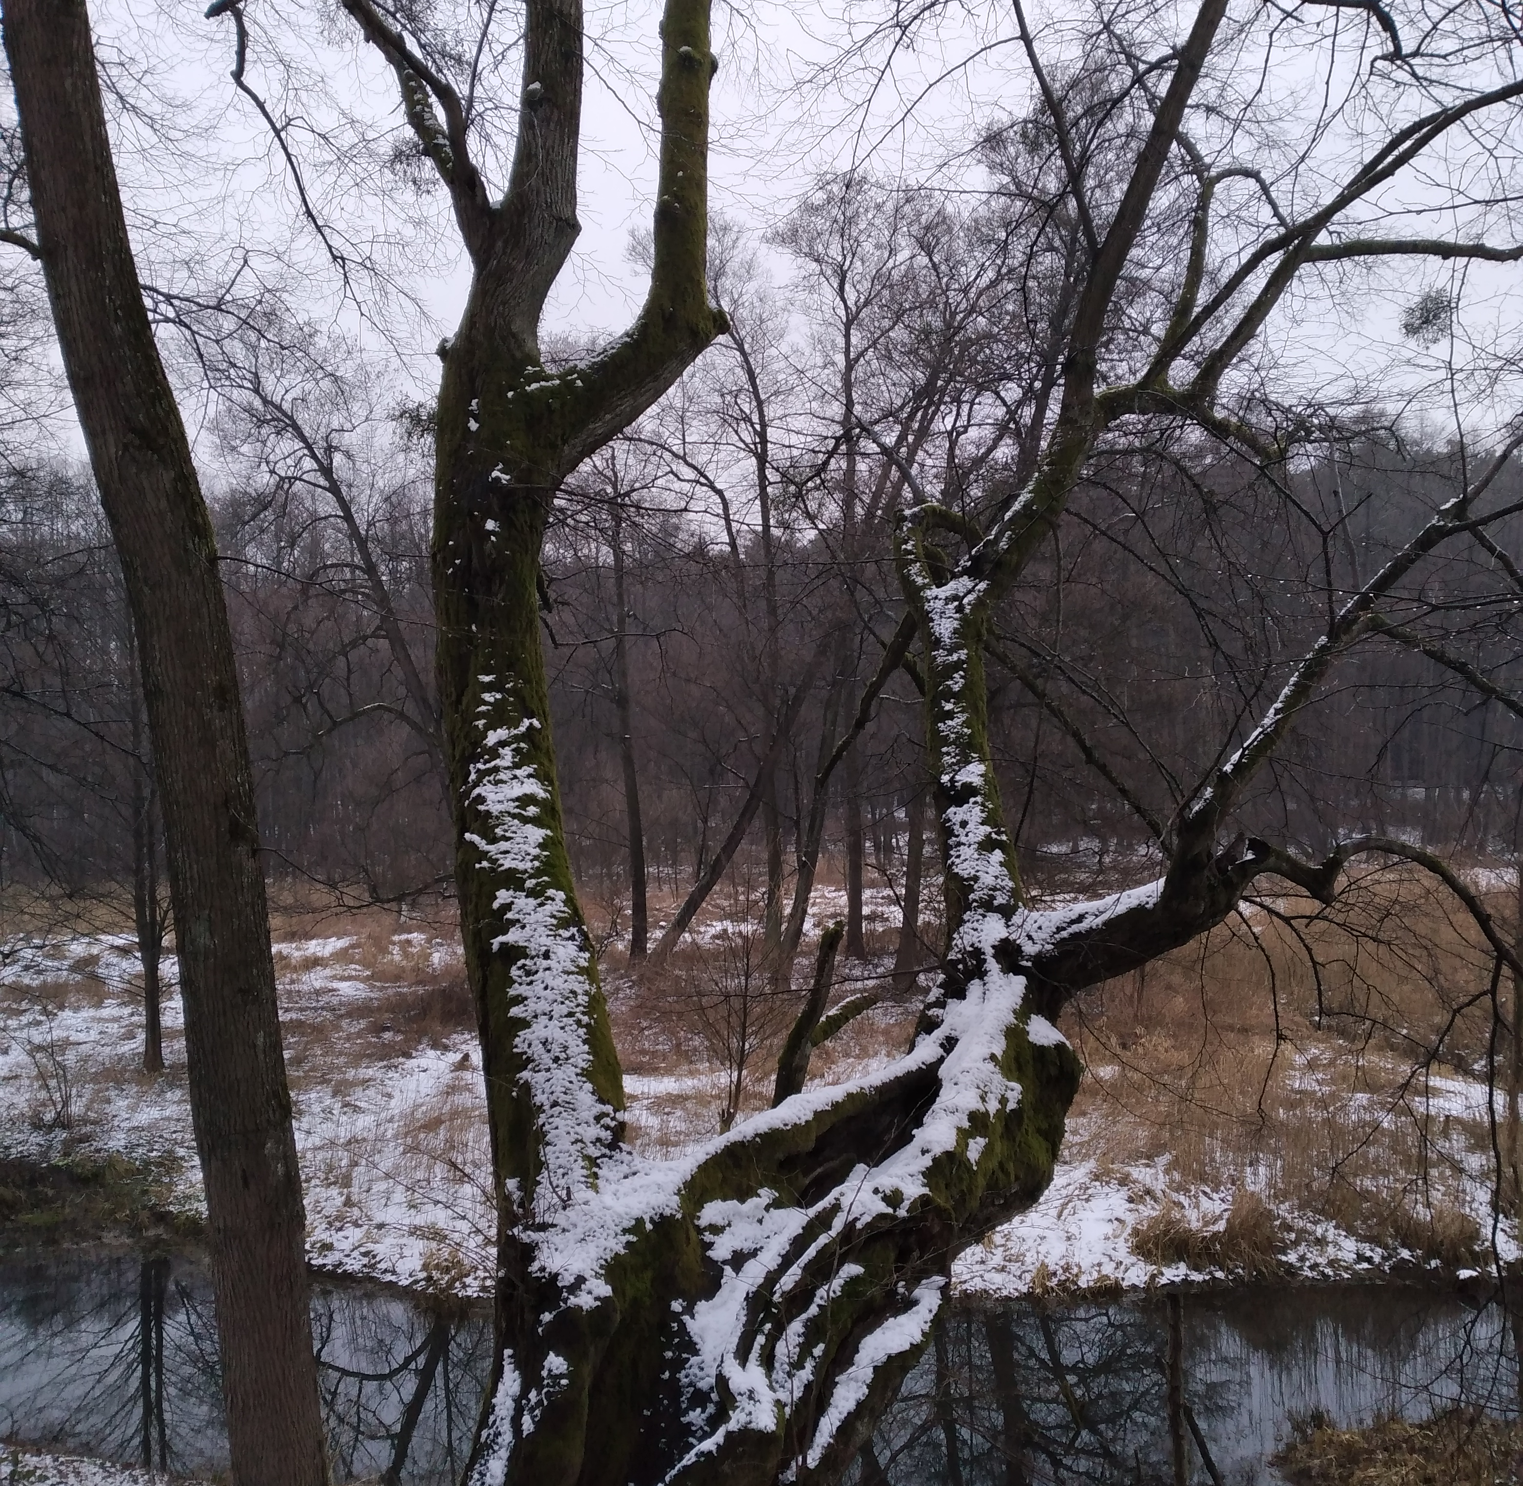
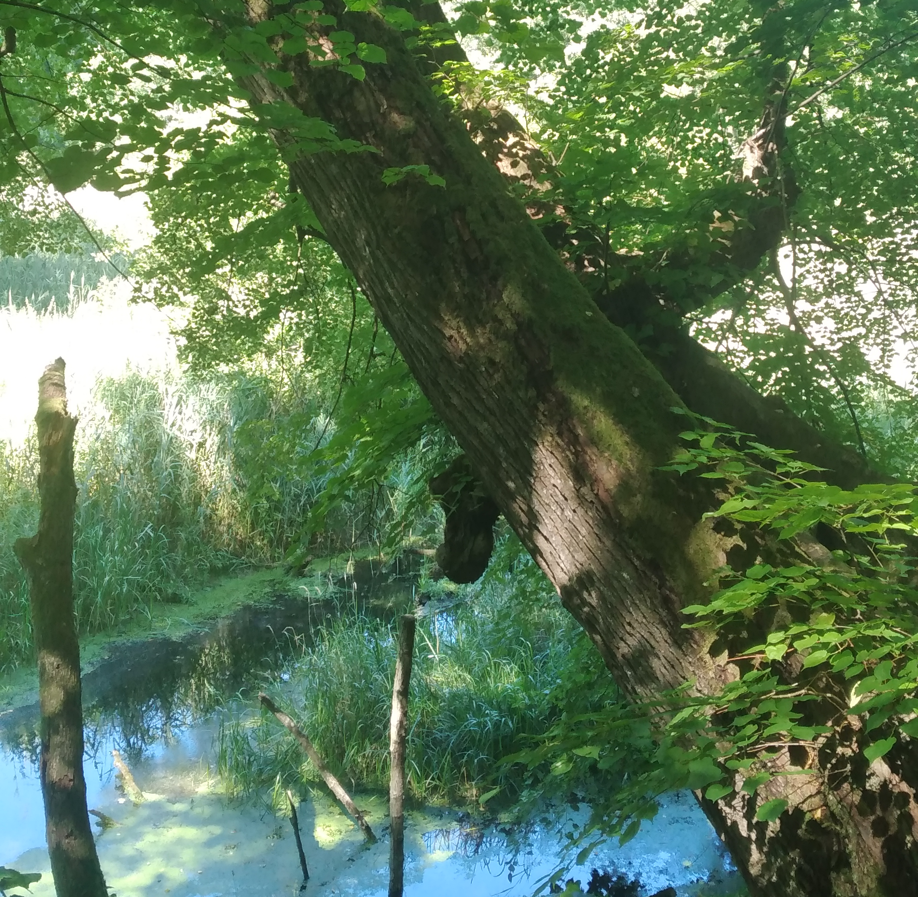
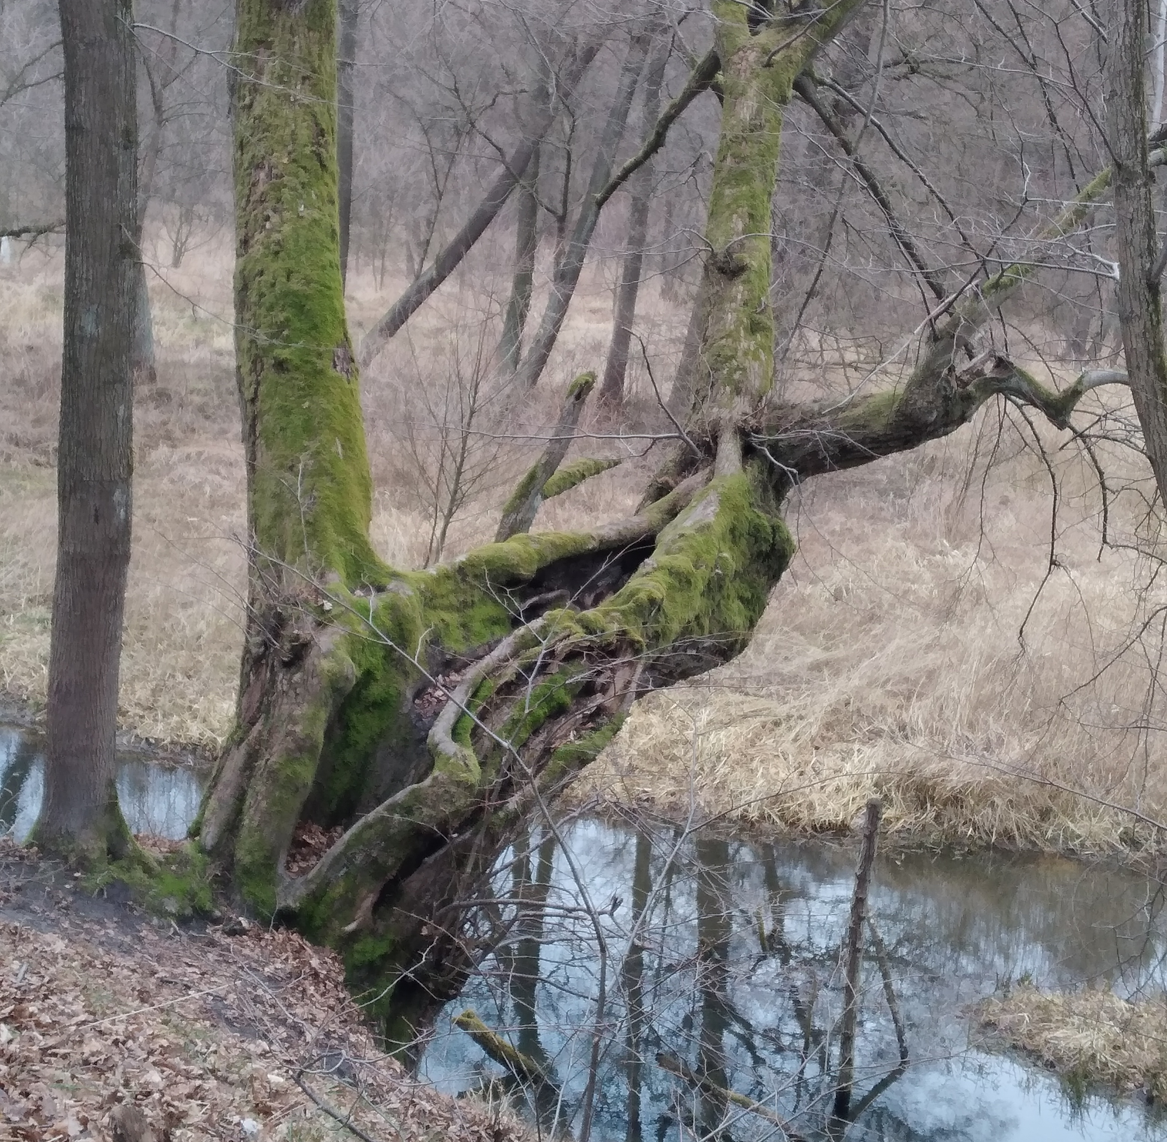
Nietypowe Drzewo
Z radością informujemy, że jedną z inicjatyw było znalezienie i sfotografowanie NIETYPOWEGO DRZEWA.

Slide 4
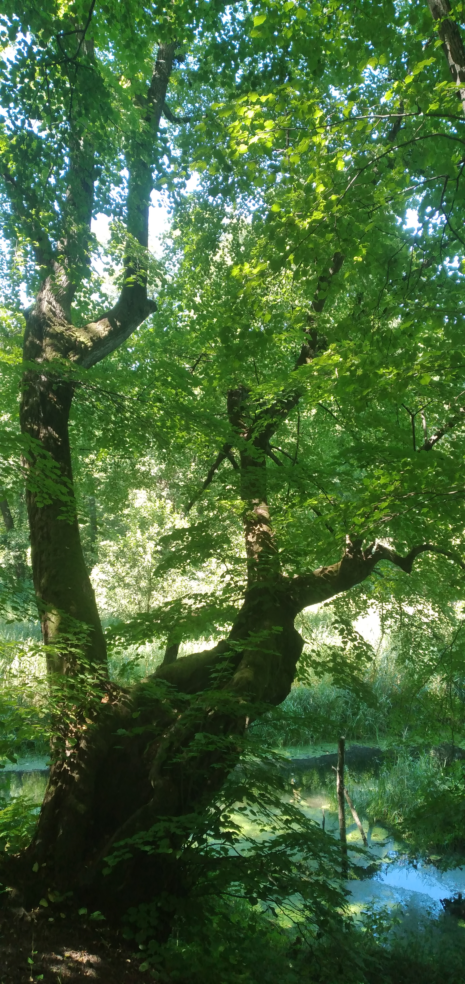
Nietypowe drzewo - metryczka
Lokalizacja: Drzewo znajduje się w lesie położonym na terenie Nadleśnictwa Kraśnickiego w leśnictwie „Zwierzyniec” w miejscowości Urzędów – Bęczyn.
Gatunek: Lipa drobnolistna (Tilia mordata) – gatunek drzewa, należący do rodziny ślazowatych.
Wygląd: Drzewo pochylone jest ze skarpy nad strumykiem źródlanym. Jej pęknięty podłużnie pień zachęca dzieci do bezpiecznego wchodzenia na drzewo.
Cechy charakterystyczne: Od najdawniejszych czasów dzieci z pobliskiej wioski nazywali to niezwykłe drzewo „samolotem”. W wolnych chwilach przychodzili tu bawić się, w okresie letnich upałów lipa była schronieniem przed słońcem i upałem oraz dawała wytchnienie. Latem wszyscy z ochotą wsłuchujemy się w brzęk pszczół i zachwycamy się zapachem lipowego kwiatów.

Slide 5

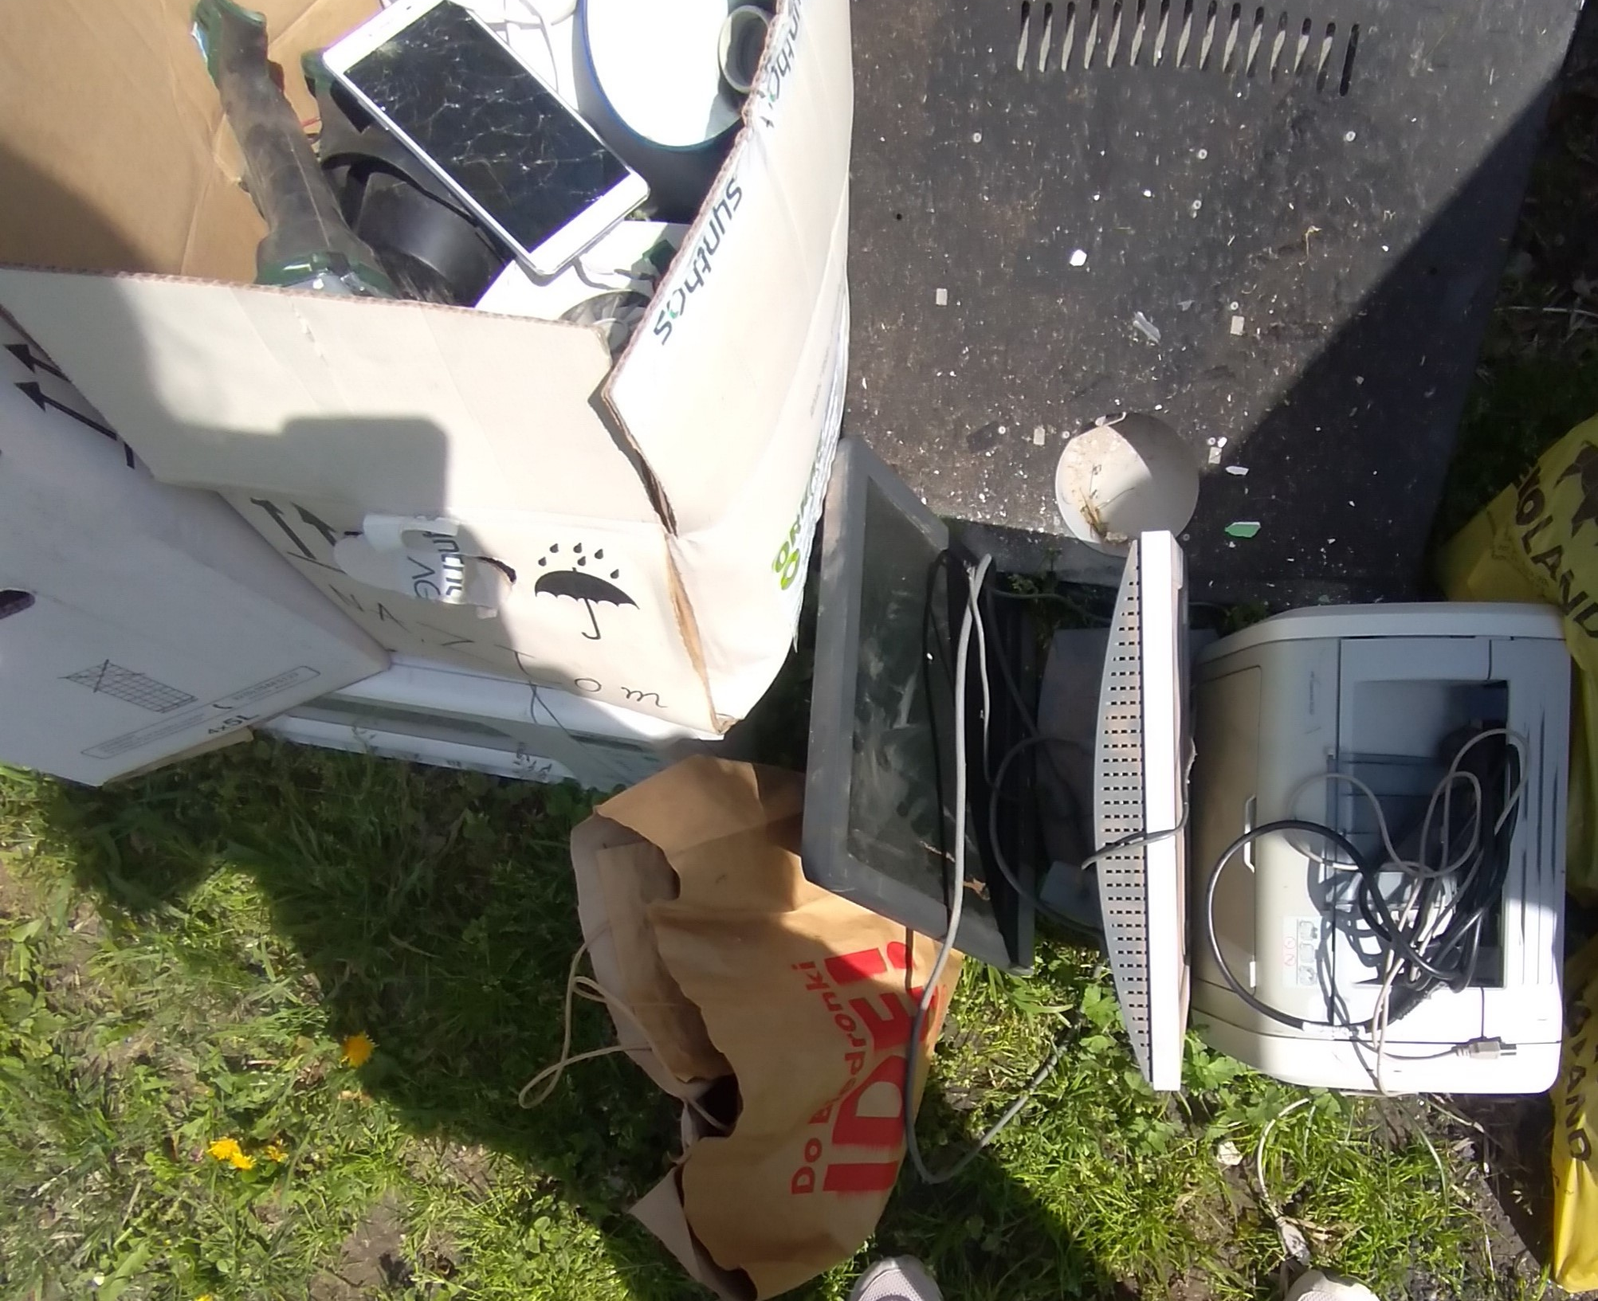
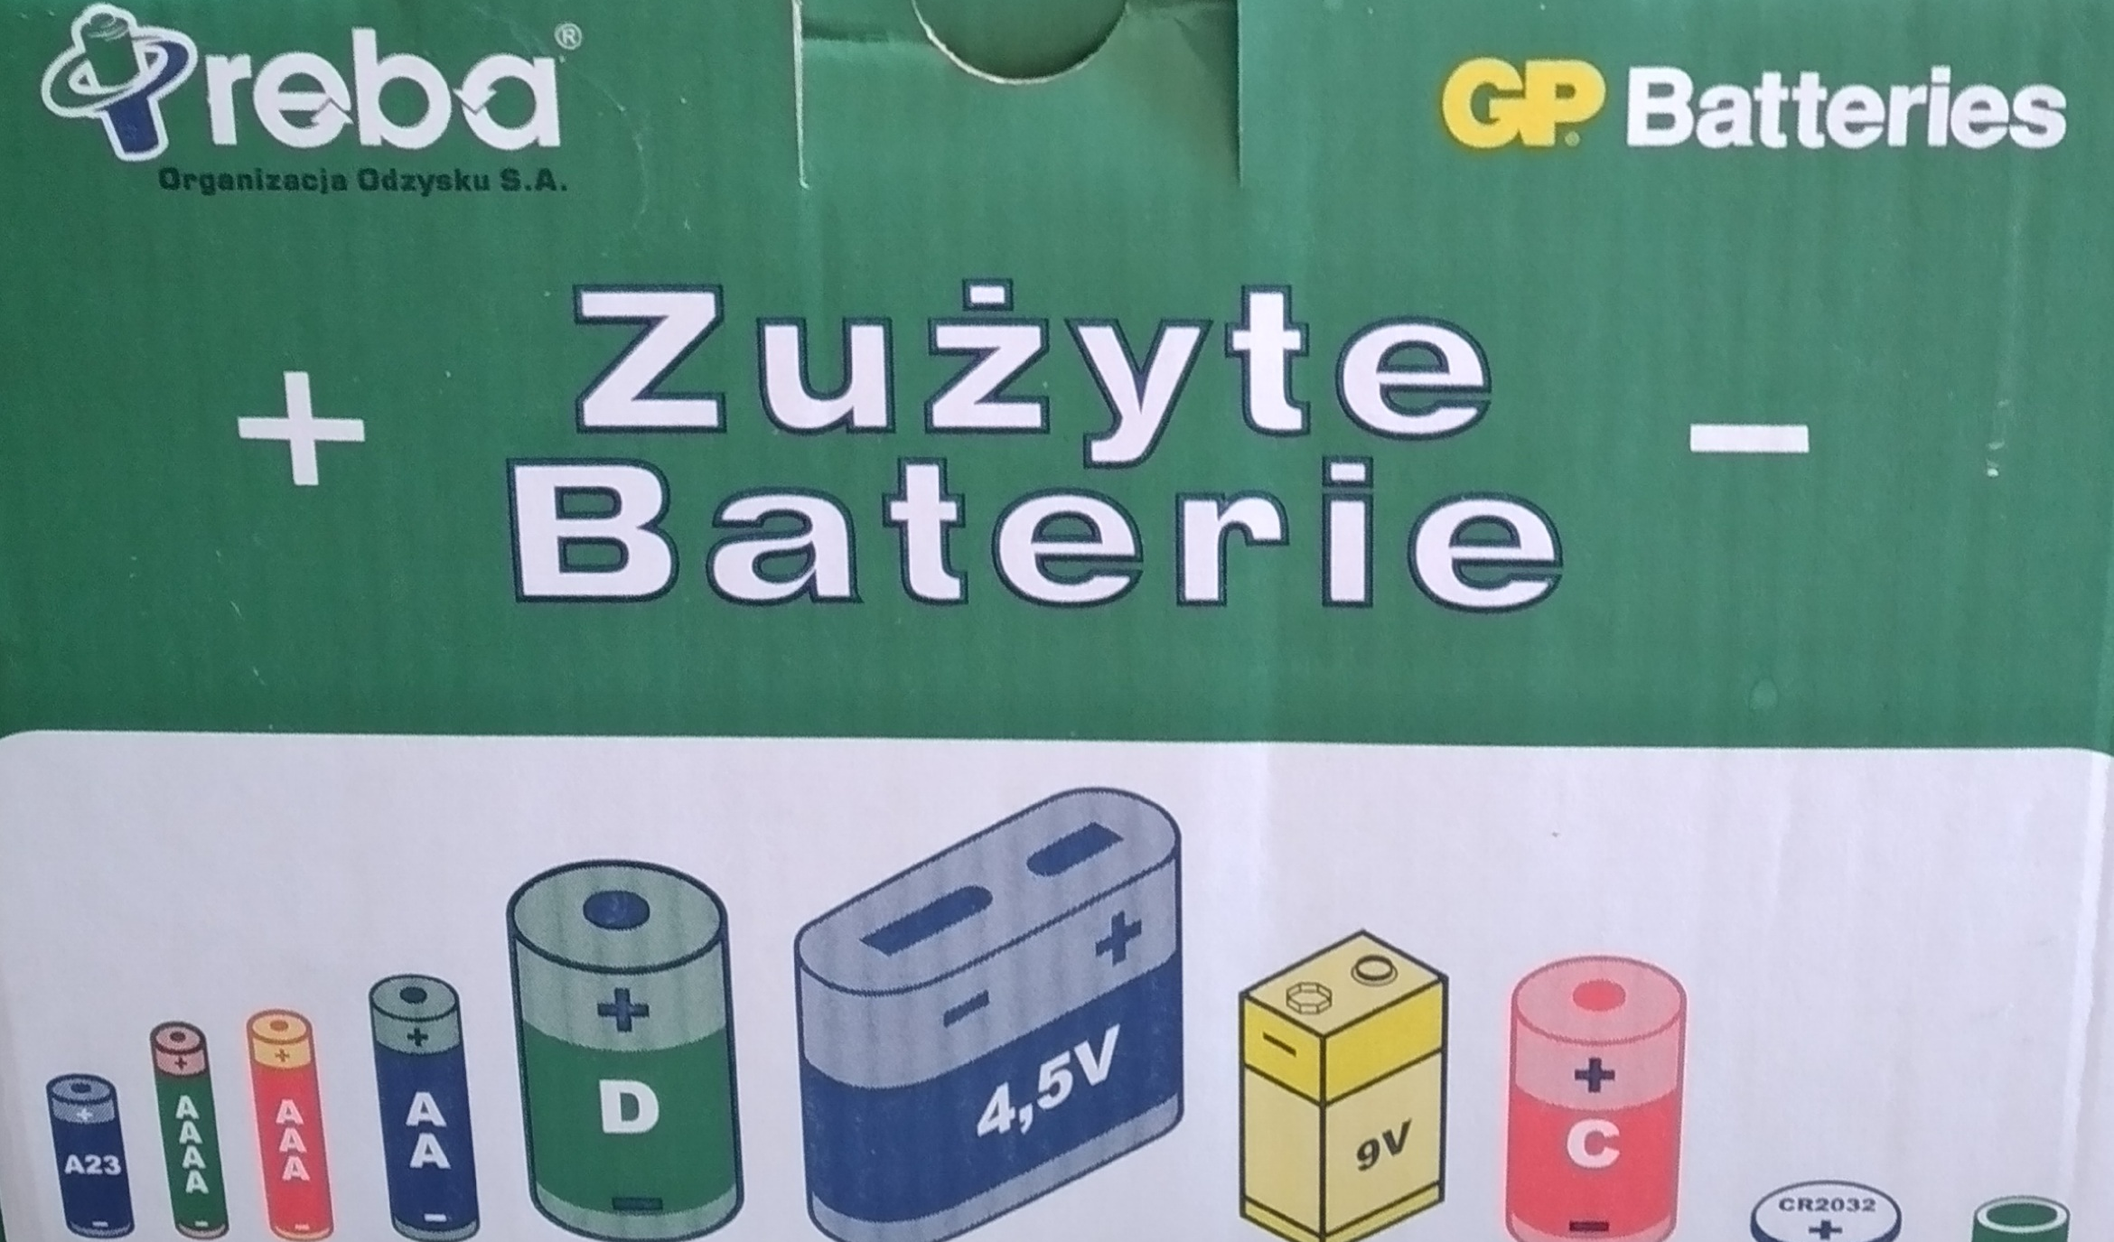
Zbiórka zużytych baterii, plastikowych nakrętek, elektrośmieci
W trosce o naszą przyrodę przez cały rok szkolny na terenie szkoły prowadzona była akcja zbiórki zużytych baterii, elektrośmieci i plastikowych nakrętek. Uczniowie z ochotą włączyli się w akcje.

Slide 6
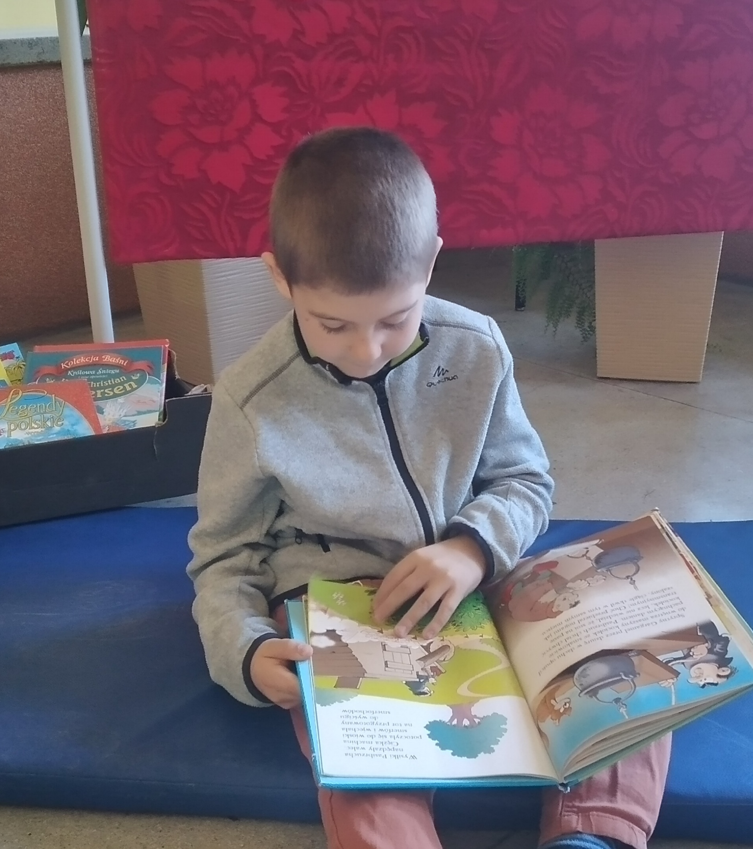
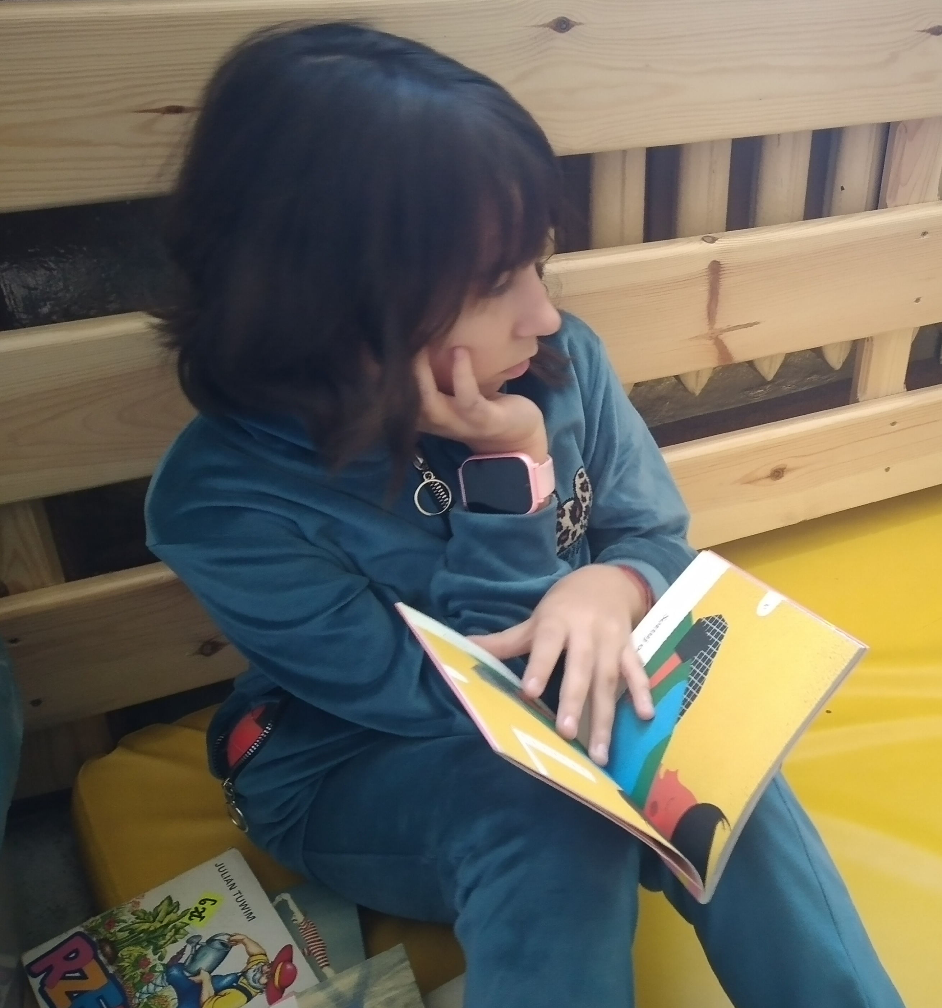
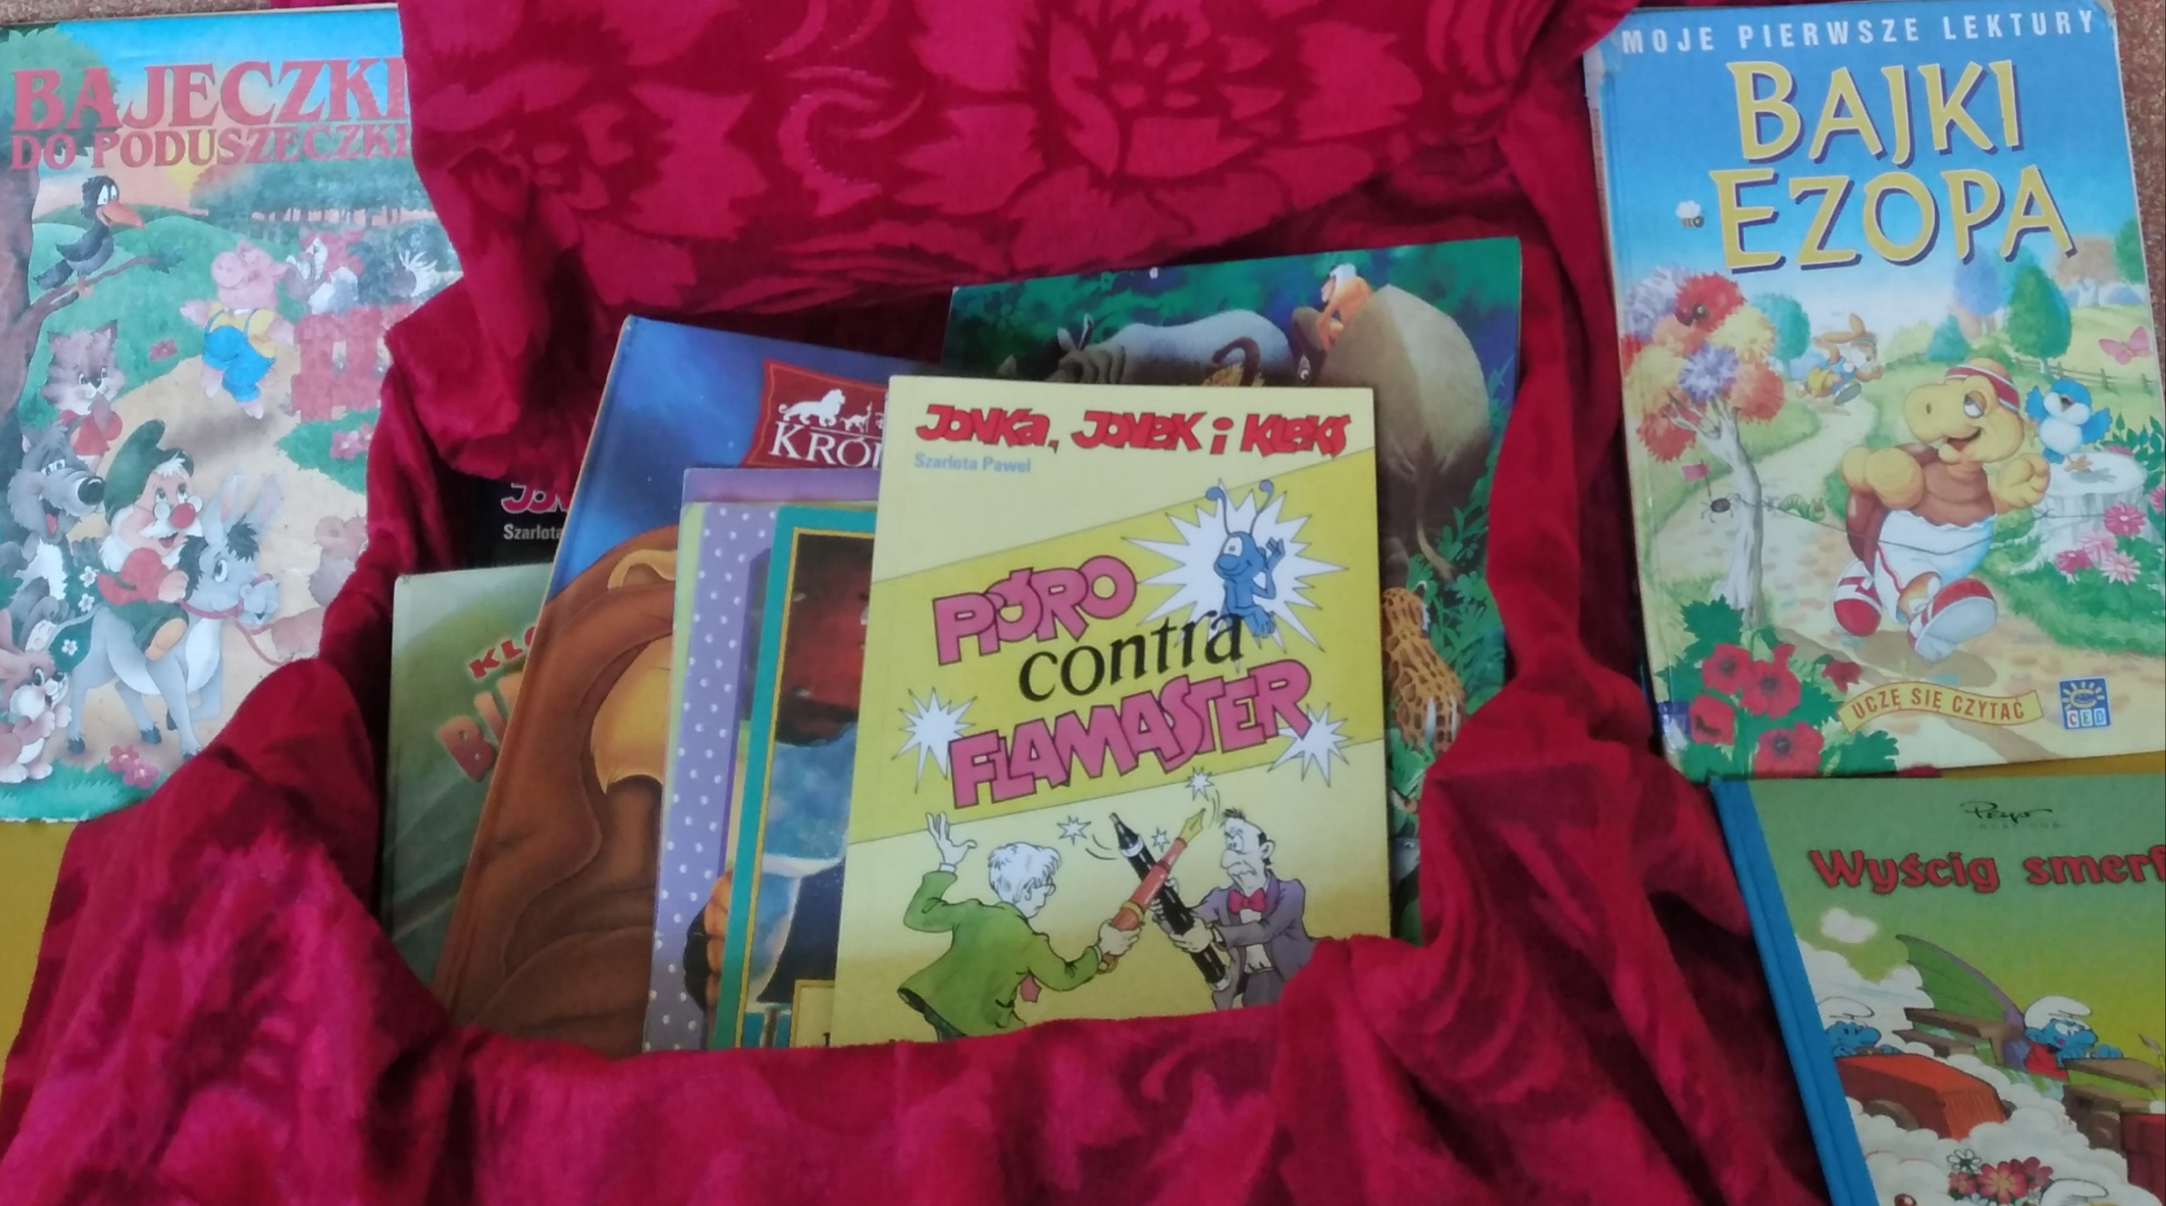
Działanie na rzecz osób potrzebujących
(loteria fantowa – nadaj zabawkom, maskotkom lub książkom drugie życie)
Za nami akcja szkolna loteria fantowa pod hasłem:
”Nadaj zabawkom, maskotkom lub książkom drugie życie” .
Chętne dzieci przyniosły do szkoły zabawki, książki, którymi się już nie bawią, a podczas przerw z ochotą korzystali z dostępnych na korytarzu książek.

Slide 7
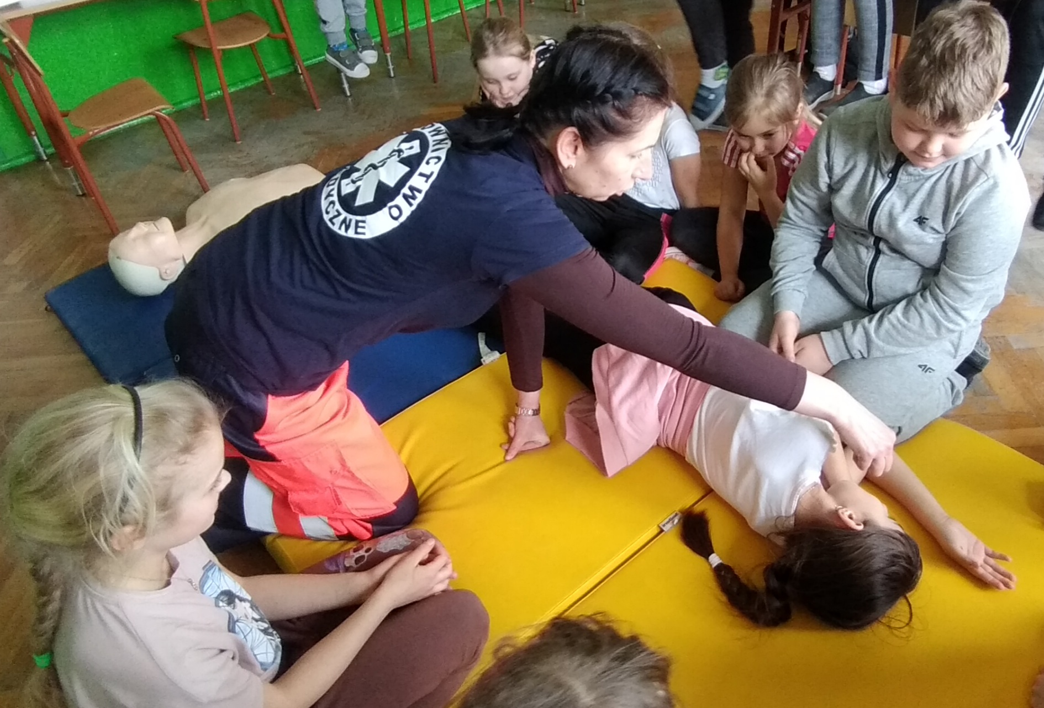
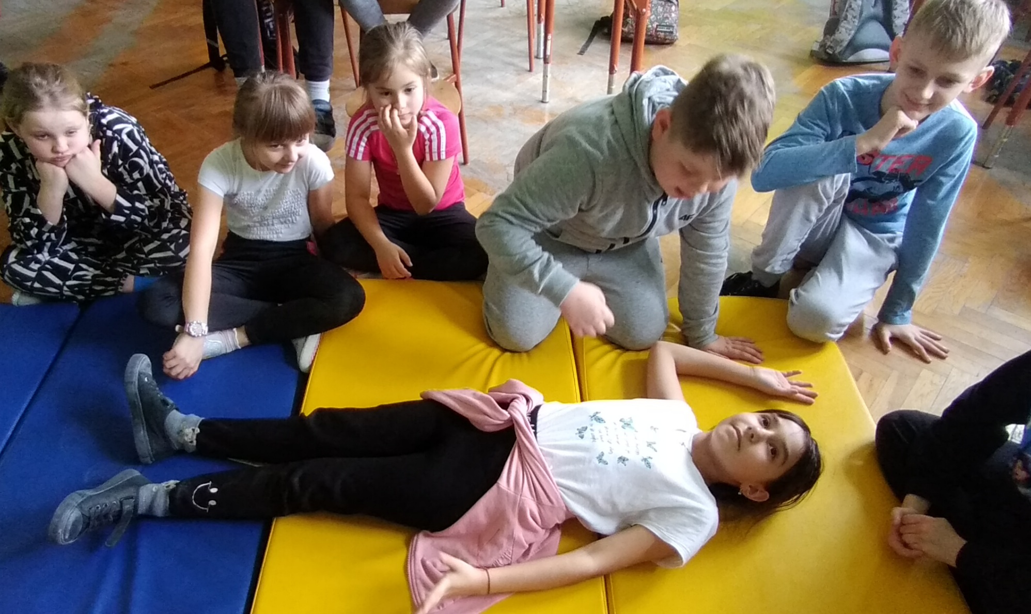
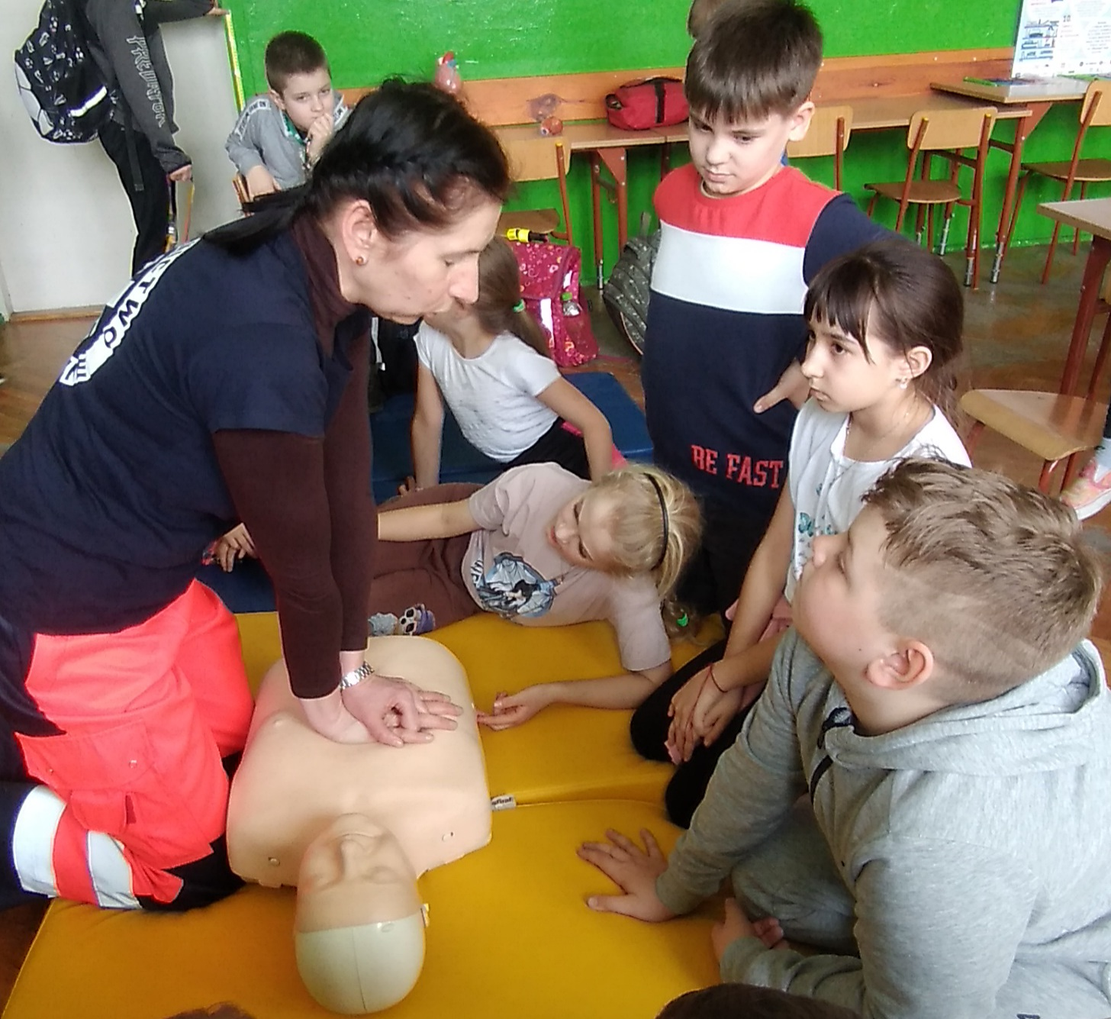
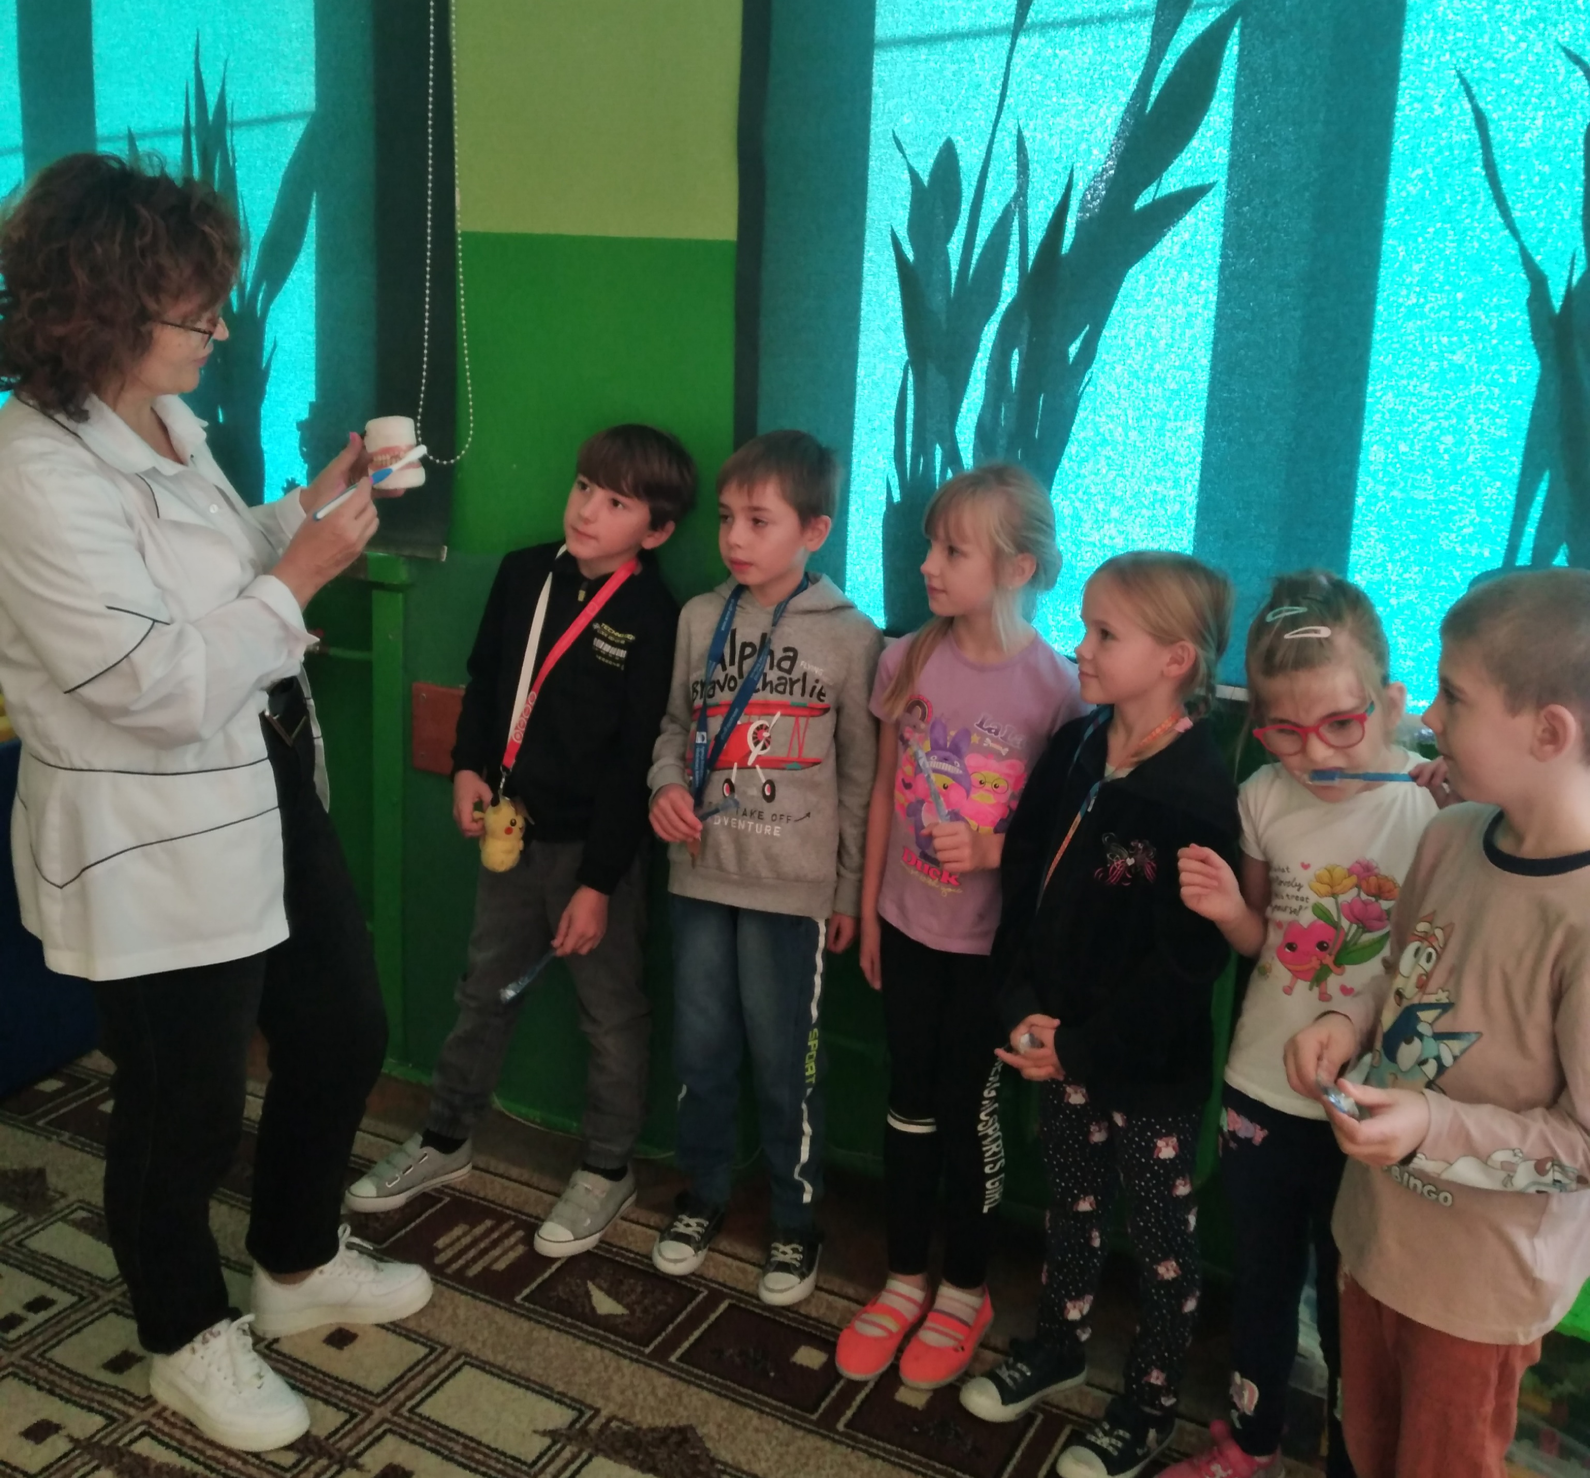
Pierwsza pomoc, spotkanie z pielęgniarką
  Razem budujemy świadomość uczymy się reagować
  - bo każda sekunda ma znaczenie!!!

Slide 8
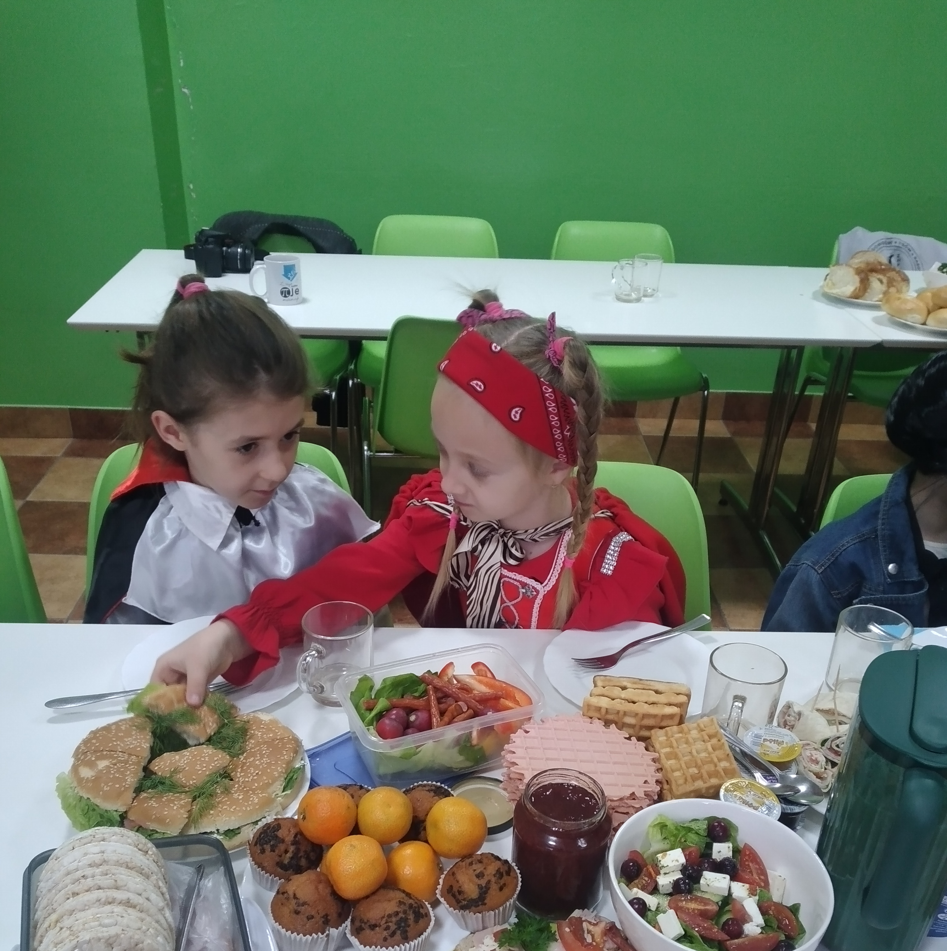
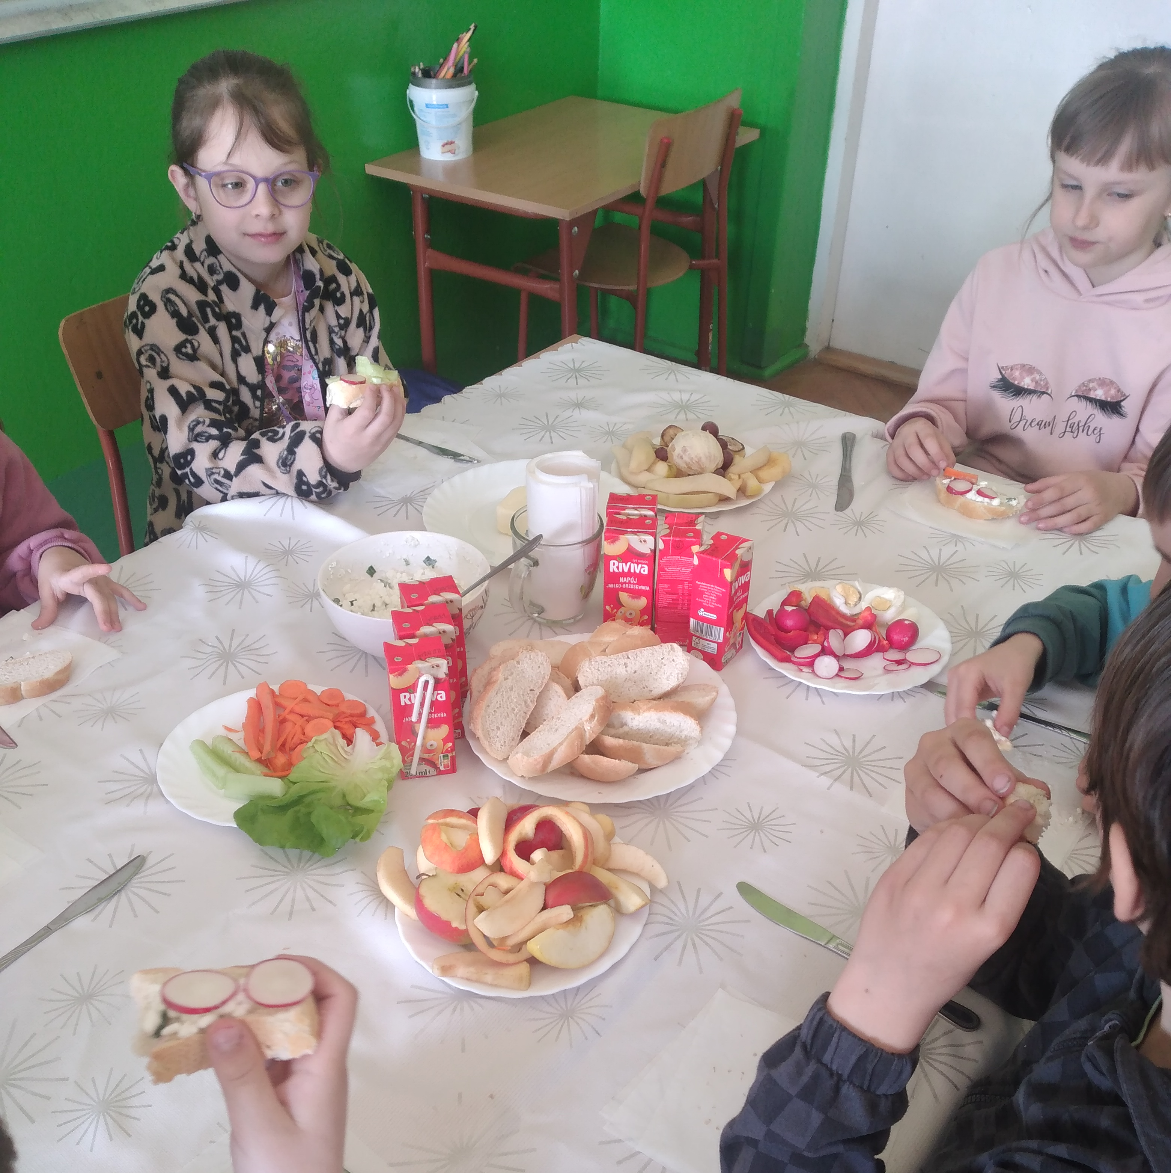
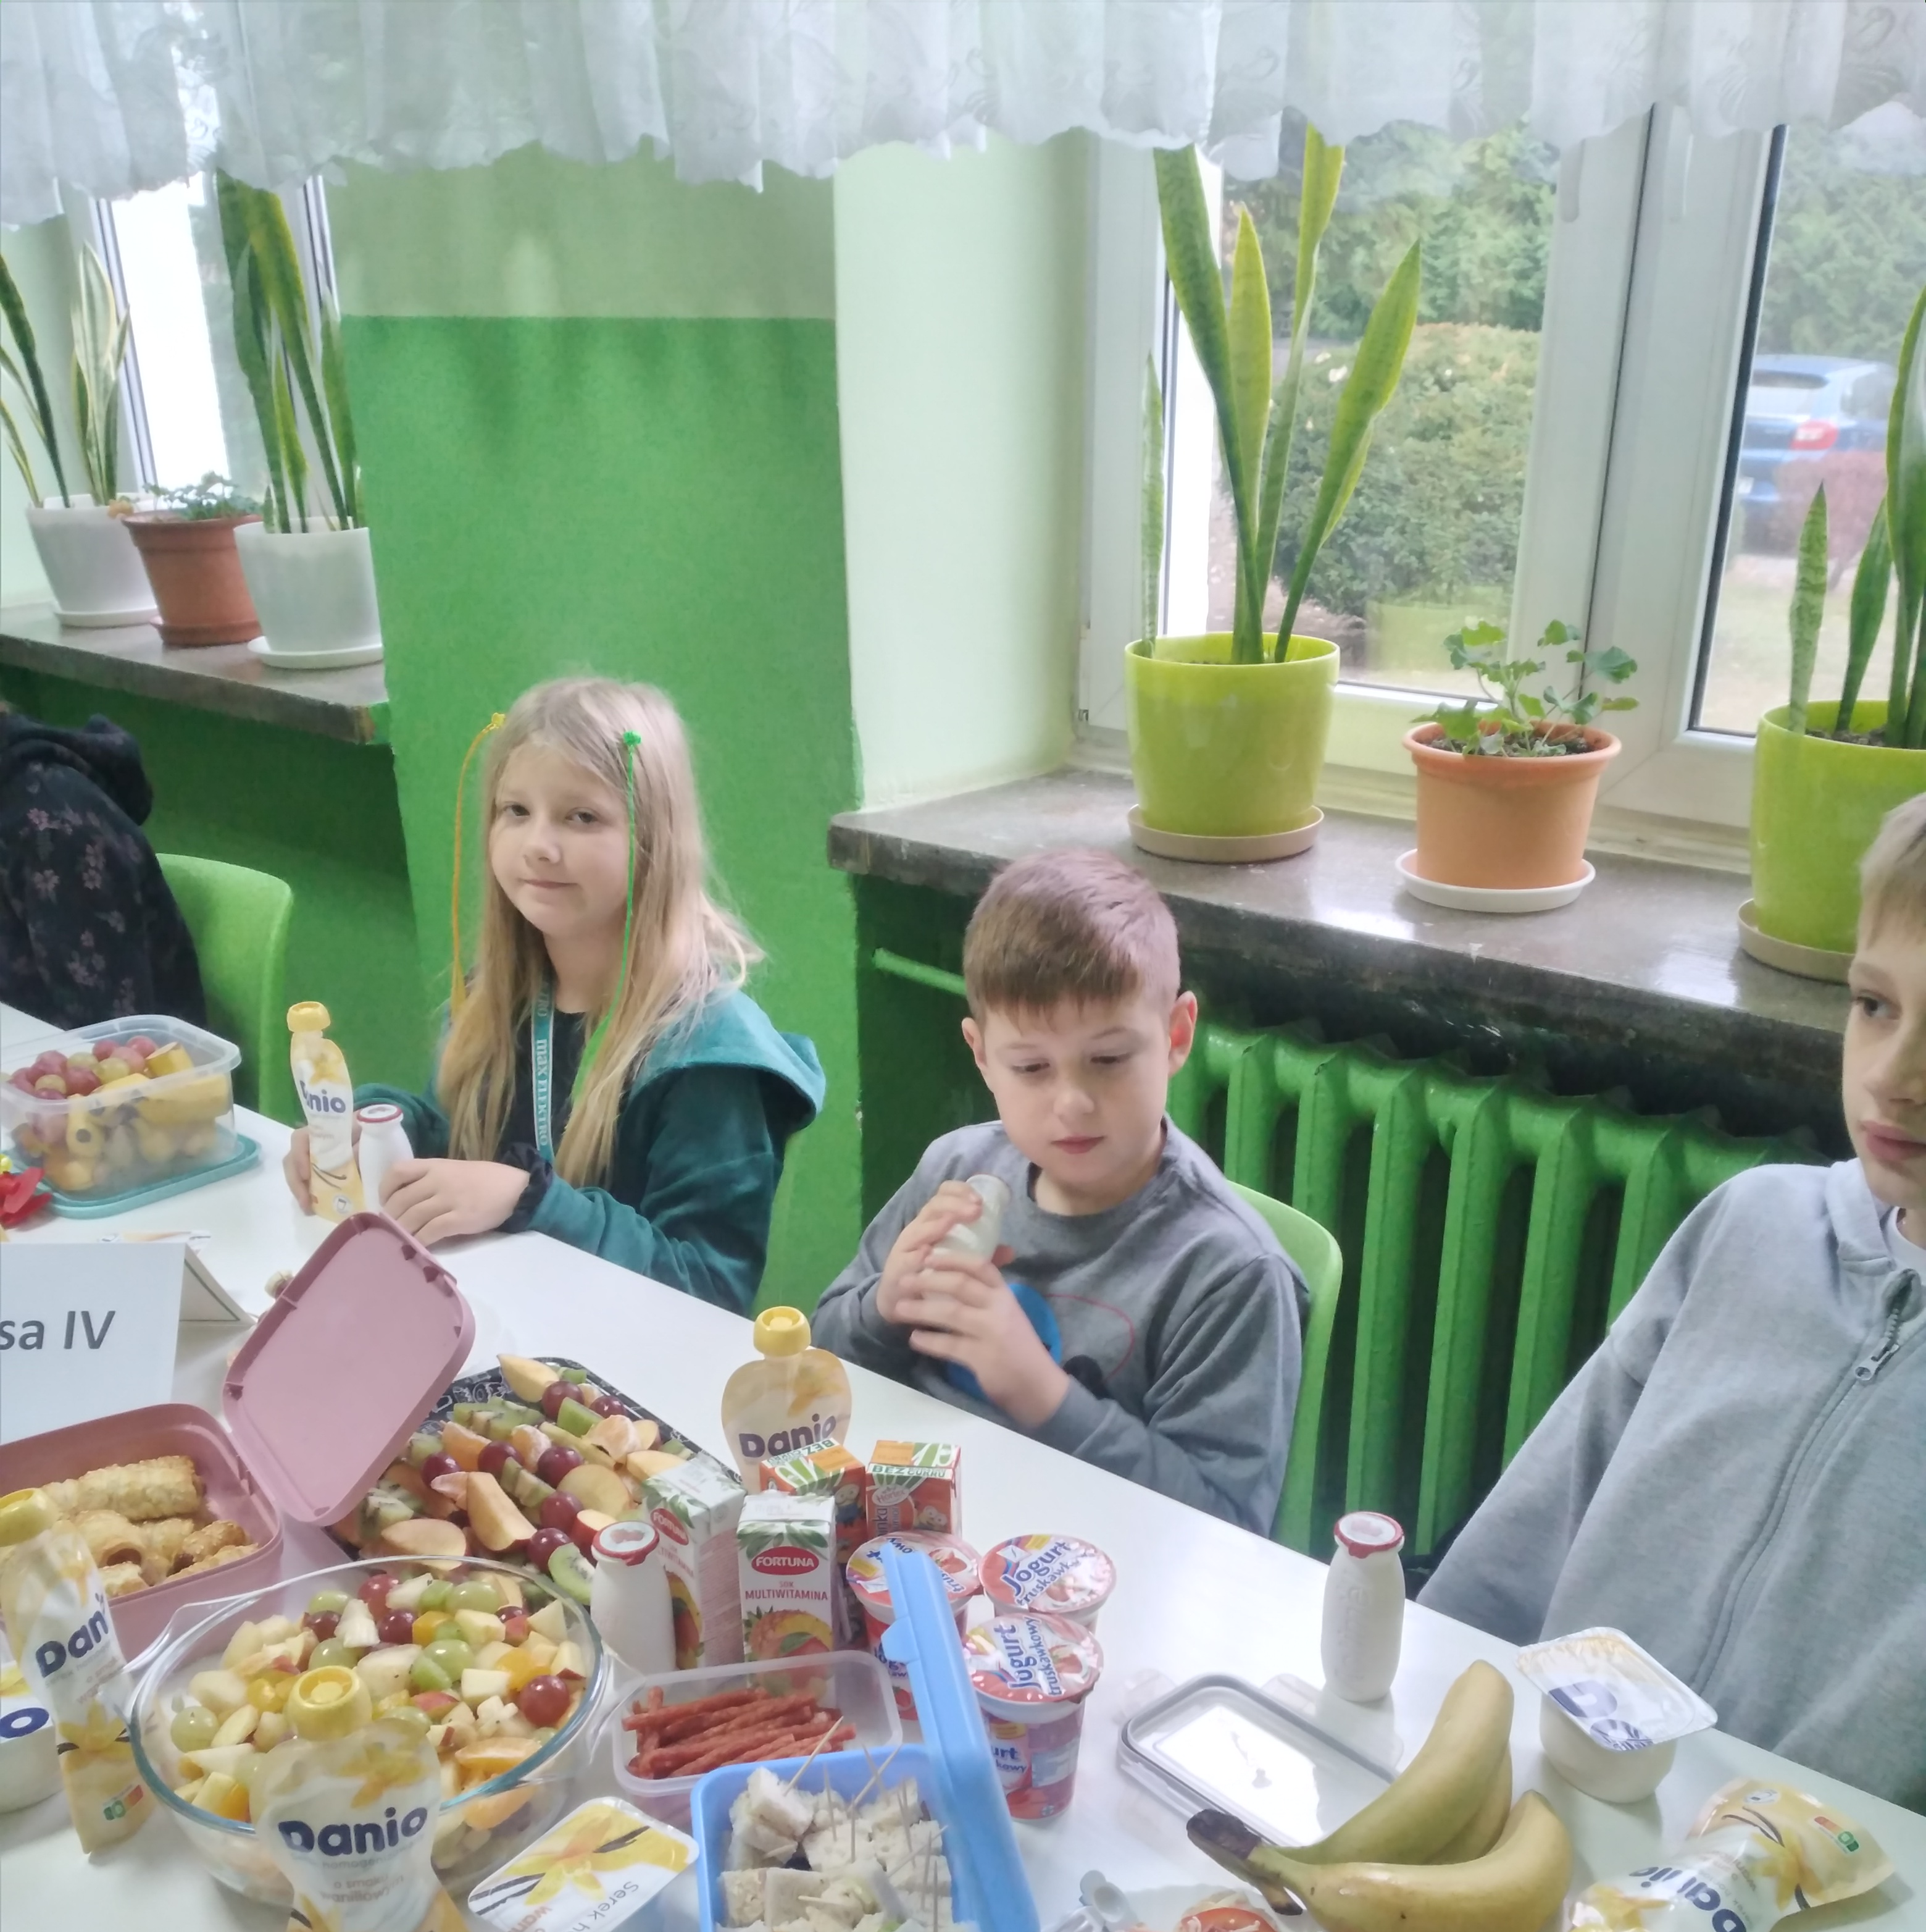
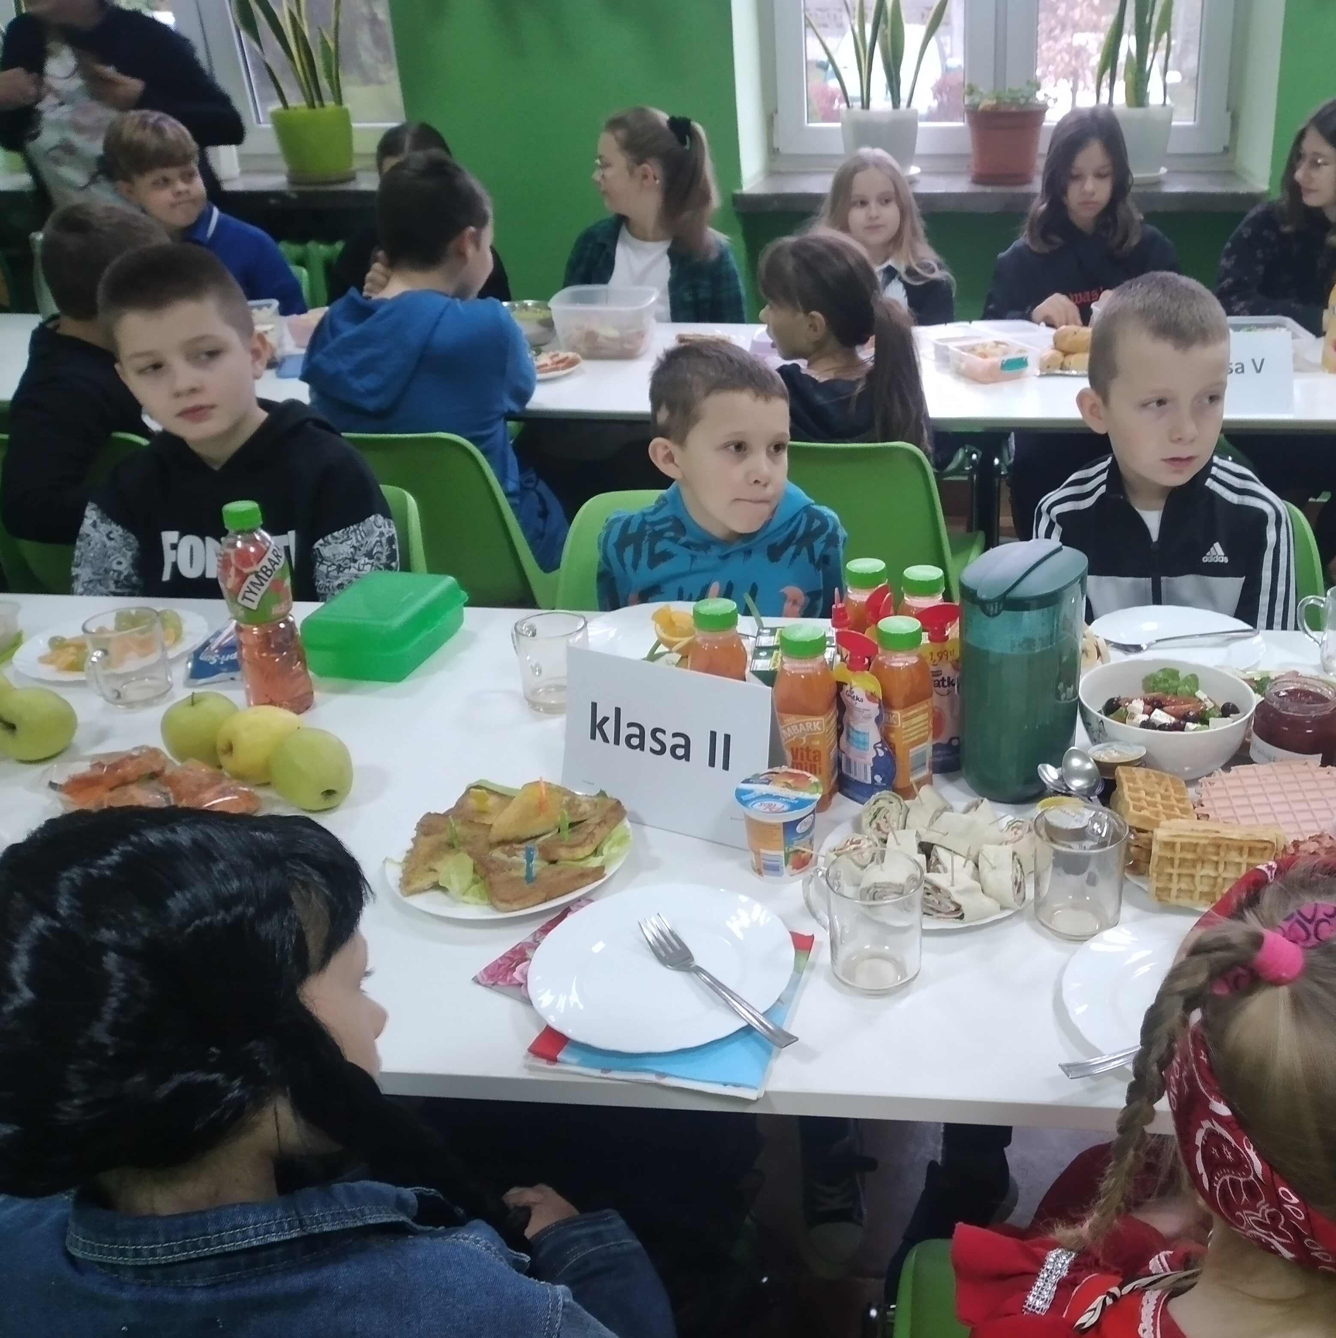
Zdrowe śniadanie,
Śniadanie daje moc!
Uczniowie naszej szkoły aktywnie włączają się we wszystkie akcje prozdrowotne. W ciągu roku przygotowaliśmy wiele zdrowych przekąsek, śniadań oraz
dzień zdrowego II śniadania.

Slide 9
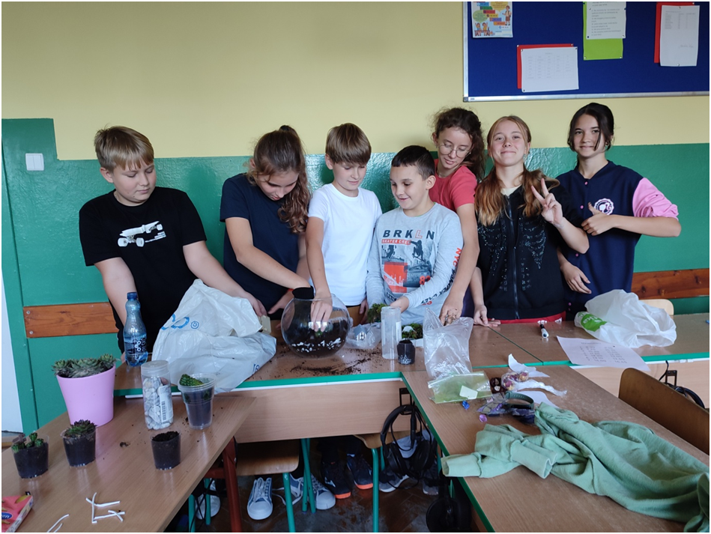
Las w słoiku
Uczniowie klasy VI przynieśli wszystkie potrzebne materiały i samodzielnie wykonali las w słoiku. Po kolei warstwami wkładali: keramzyt, ziemię uniwersalną, kamyczki ozdobne, znów ziemię uniwersalną, mech ogrodowy, Rojnik Kalida- Semperviru, kaktusy, domek i mostek ozdobny.

Slide 10
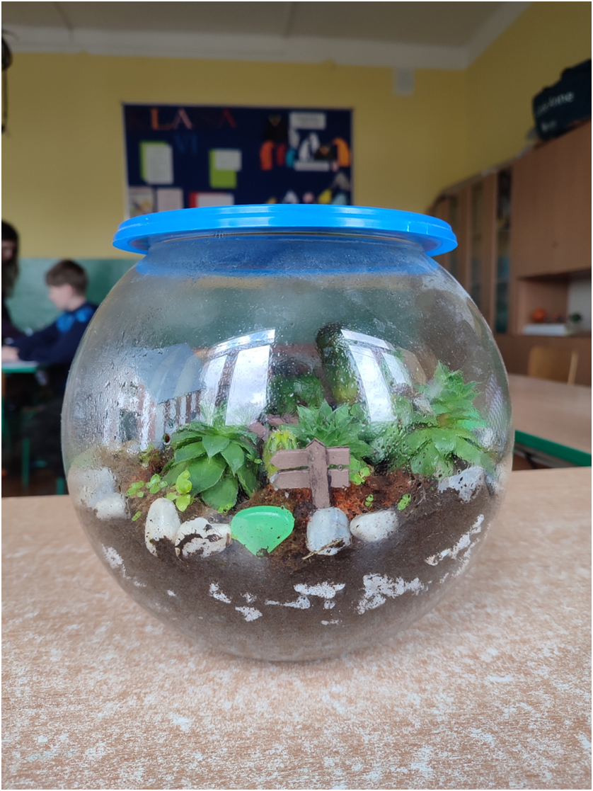
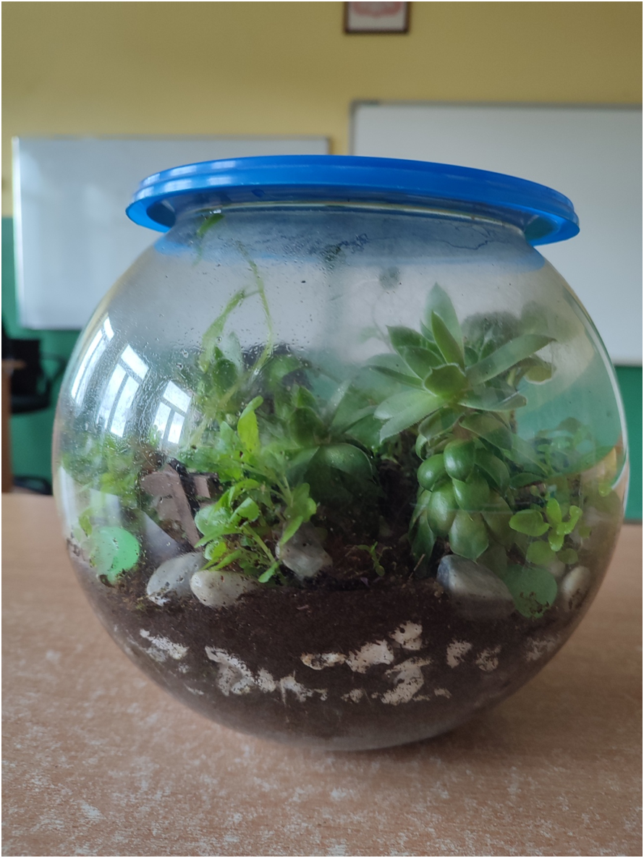
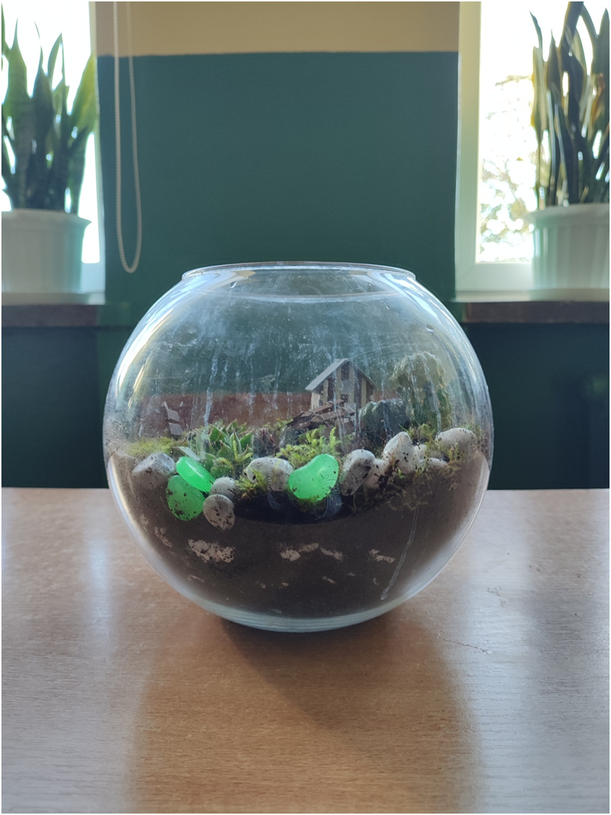
Las w słoiku, cd.
Po 5 miesiącach
Po 3 miesiącach
Las w dniu wykonania przez uczniów klasy 6.

Slide 11
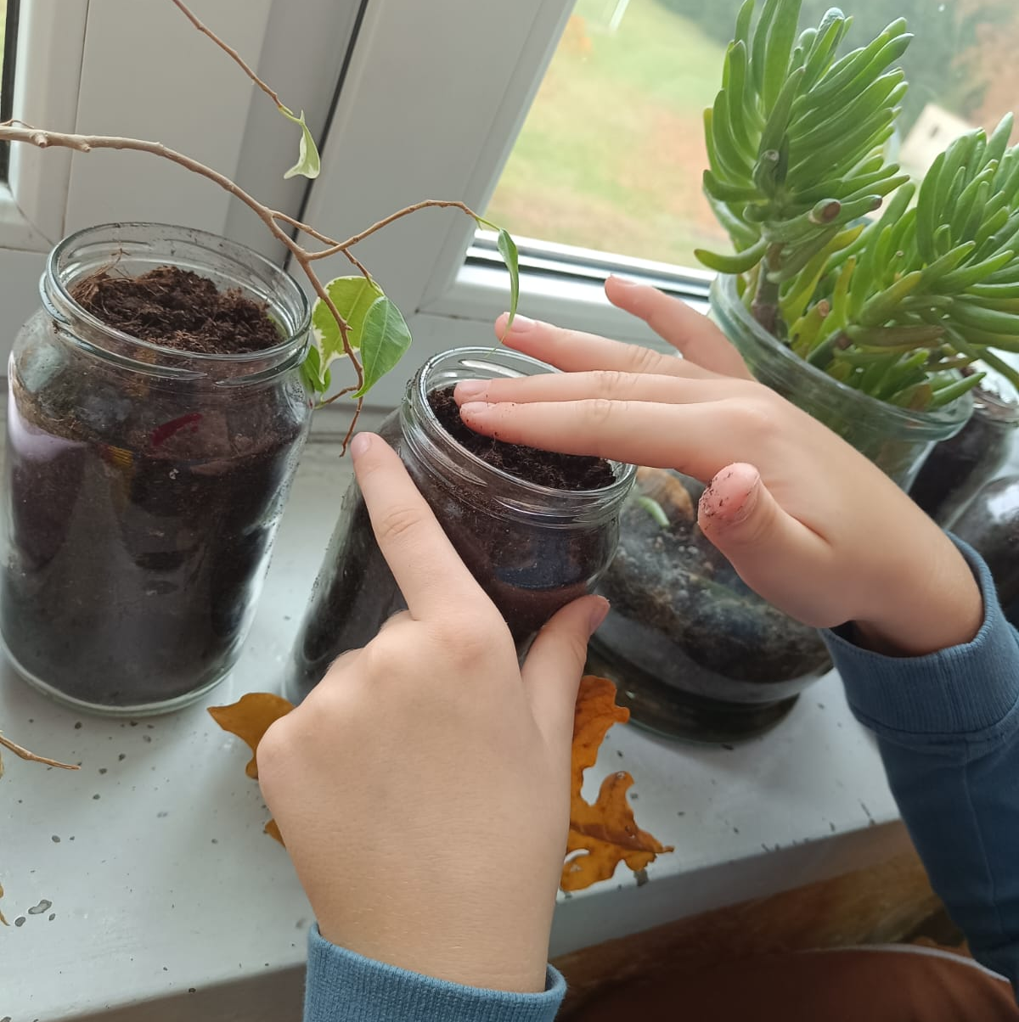
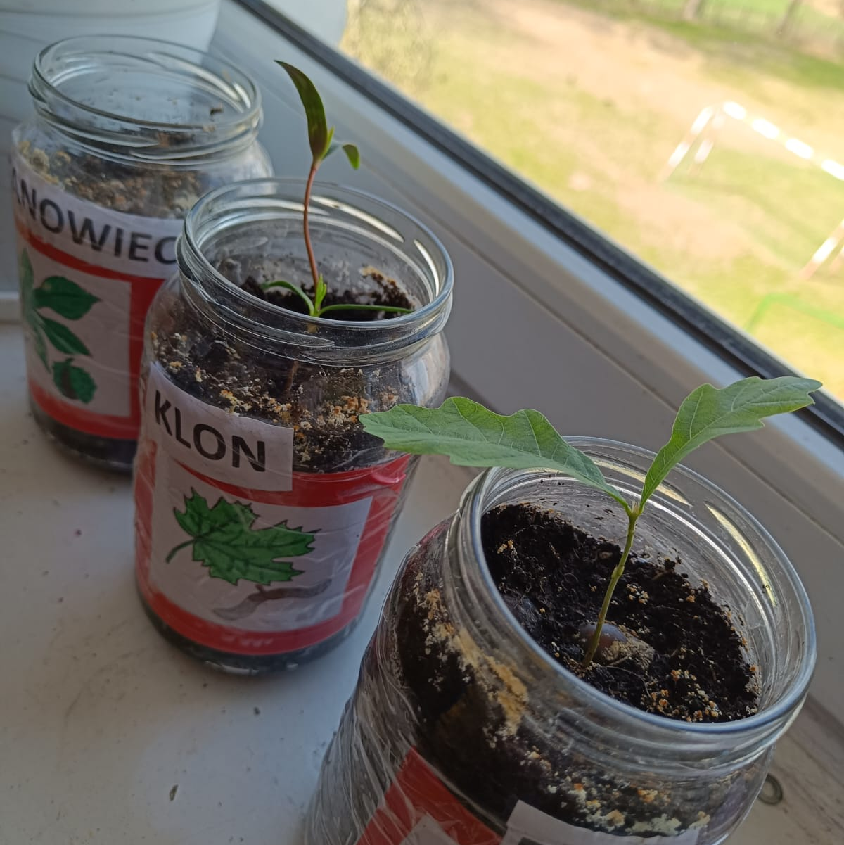
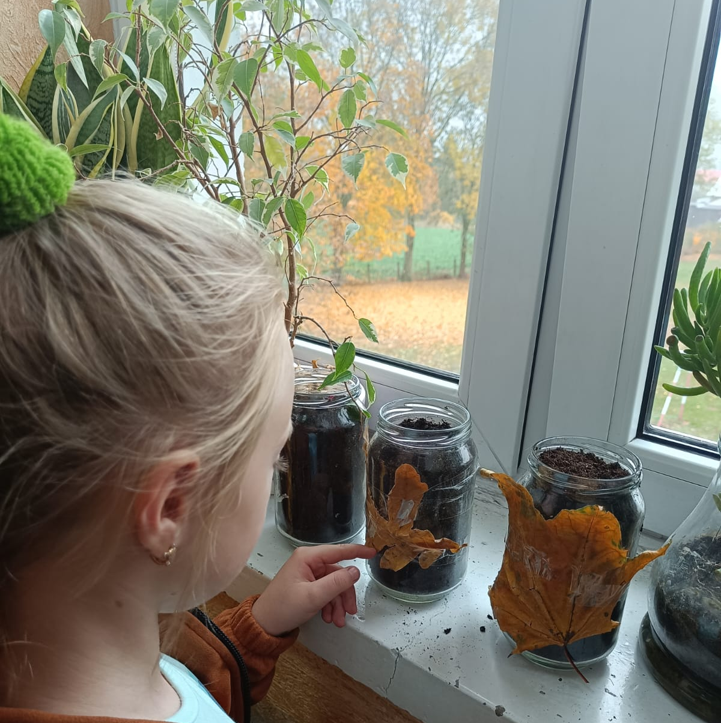
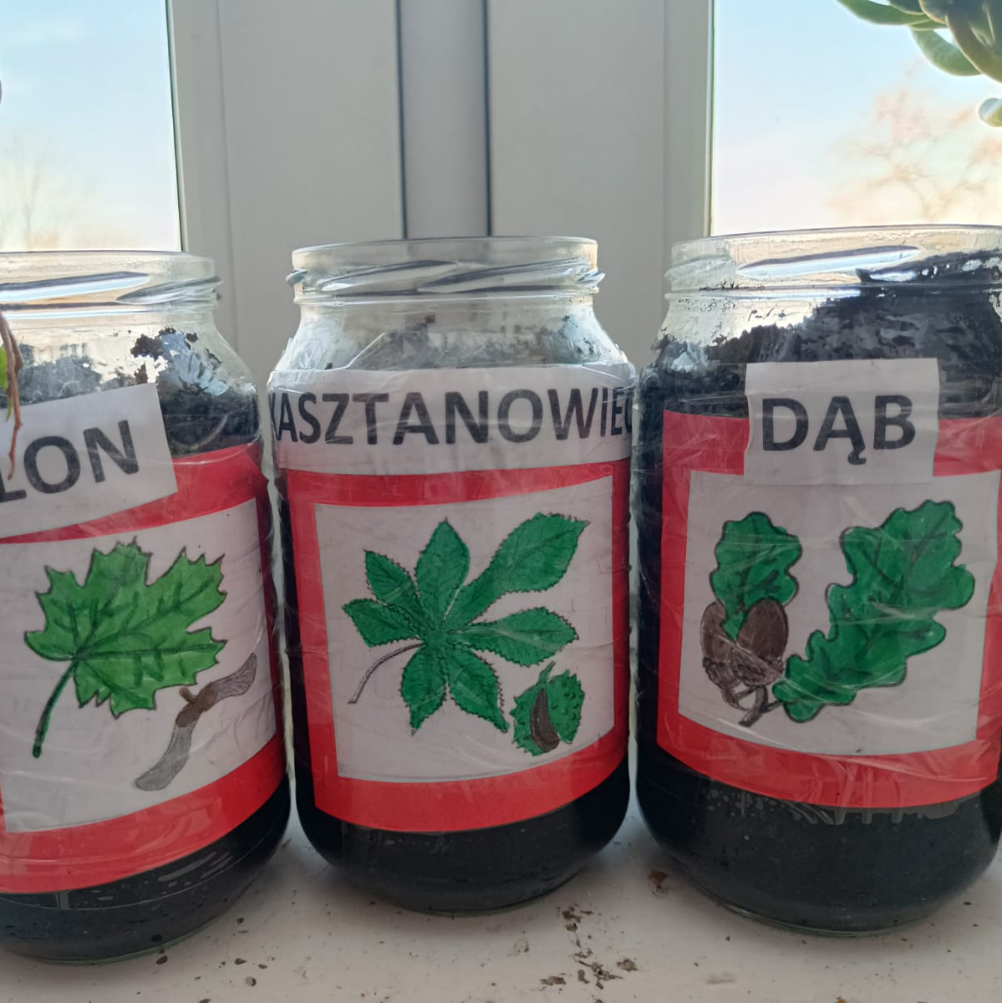
Uprawa roślin
Uczniowie zasadzili nasionka 3 gatunków drzew, pielęgnowali i wyhodowali rośliny.
Każdą roślinę opisali i wyeksponowali w klasie.

Slide 12
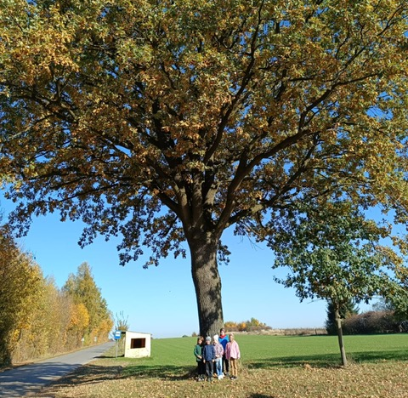
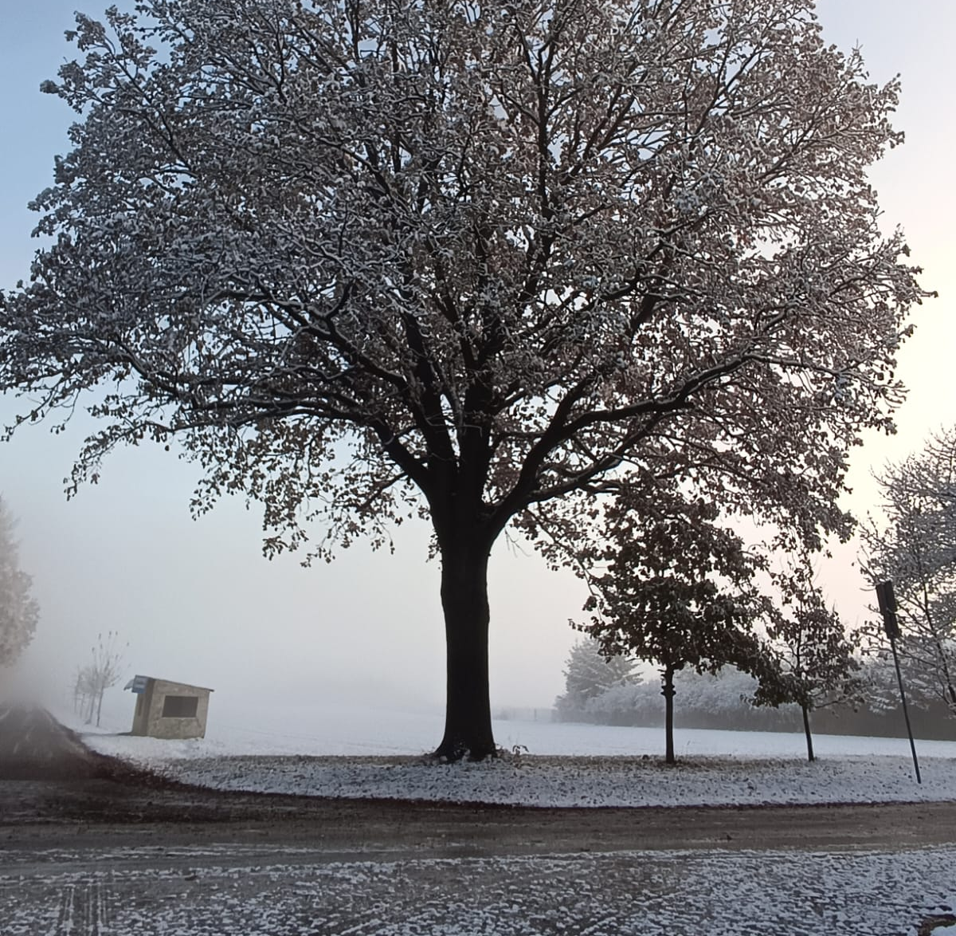
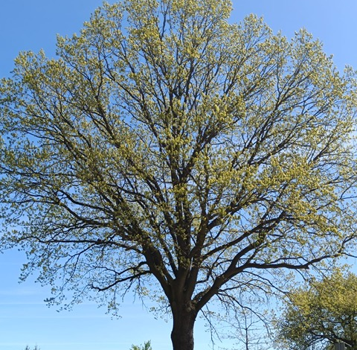
Drzewo w trzech porach roku
Lokalizacja: Huta Józefów

Slide 13
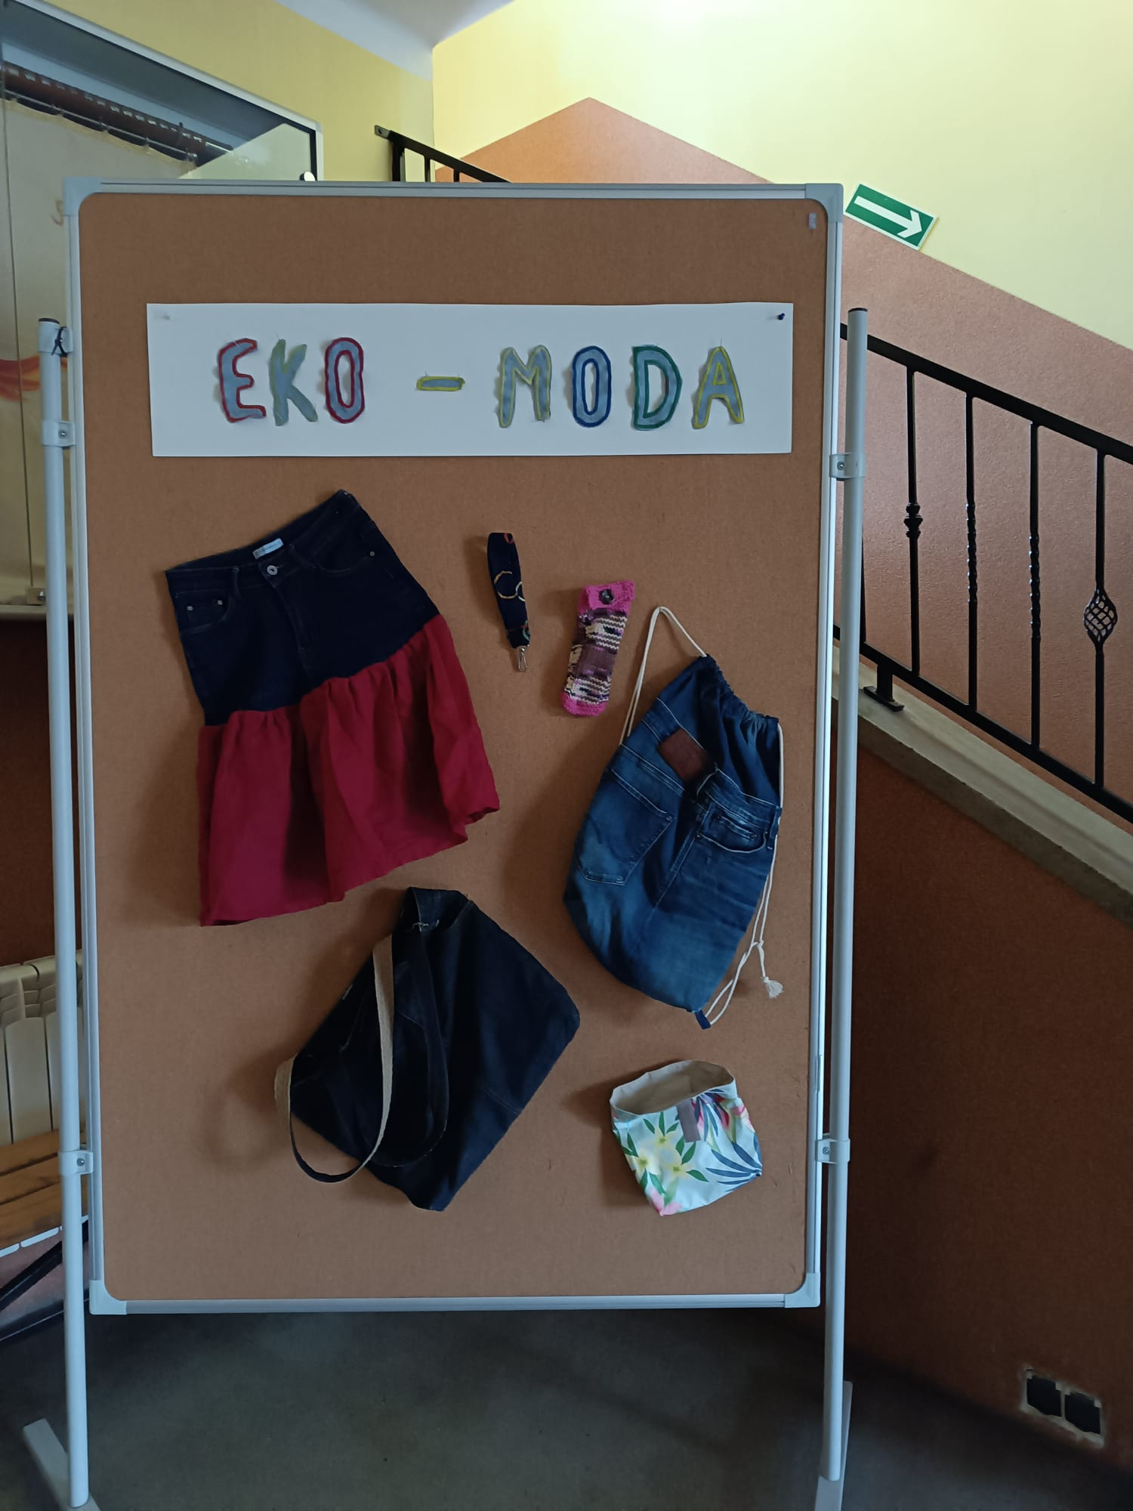

EKO-MODA
W ramach tego wydarzenia dzieci miały okazję zaprezentować swoje kreatywne pomysły, na to jak wykorzystać niepotrzebne rzeczy do fajnej zabawy.

Slide 14
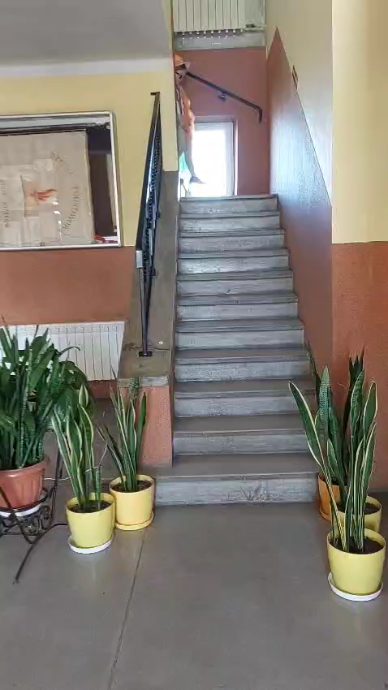

EKO-MODA, pokaz mody-film

Slide 15
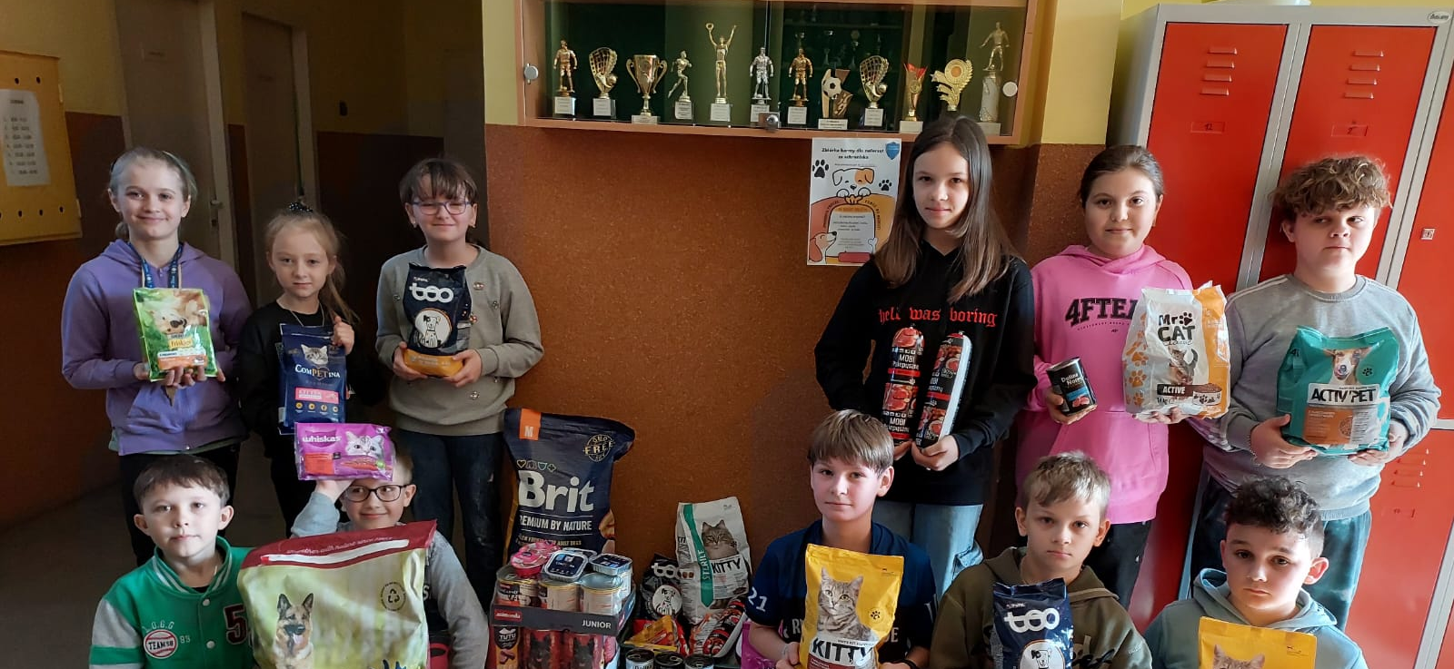
Zbiórka karmy dla schroniska
Zebrano i przekazano karmę dla zwierząt. Dziękujemy wszystkim za udział w tak szlachetnej akcji.

Slide 16
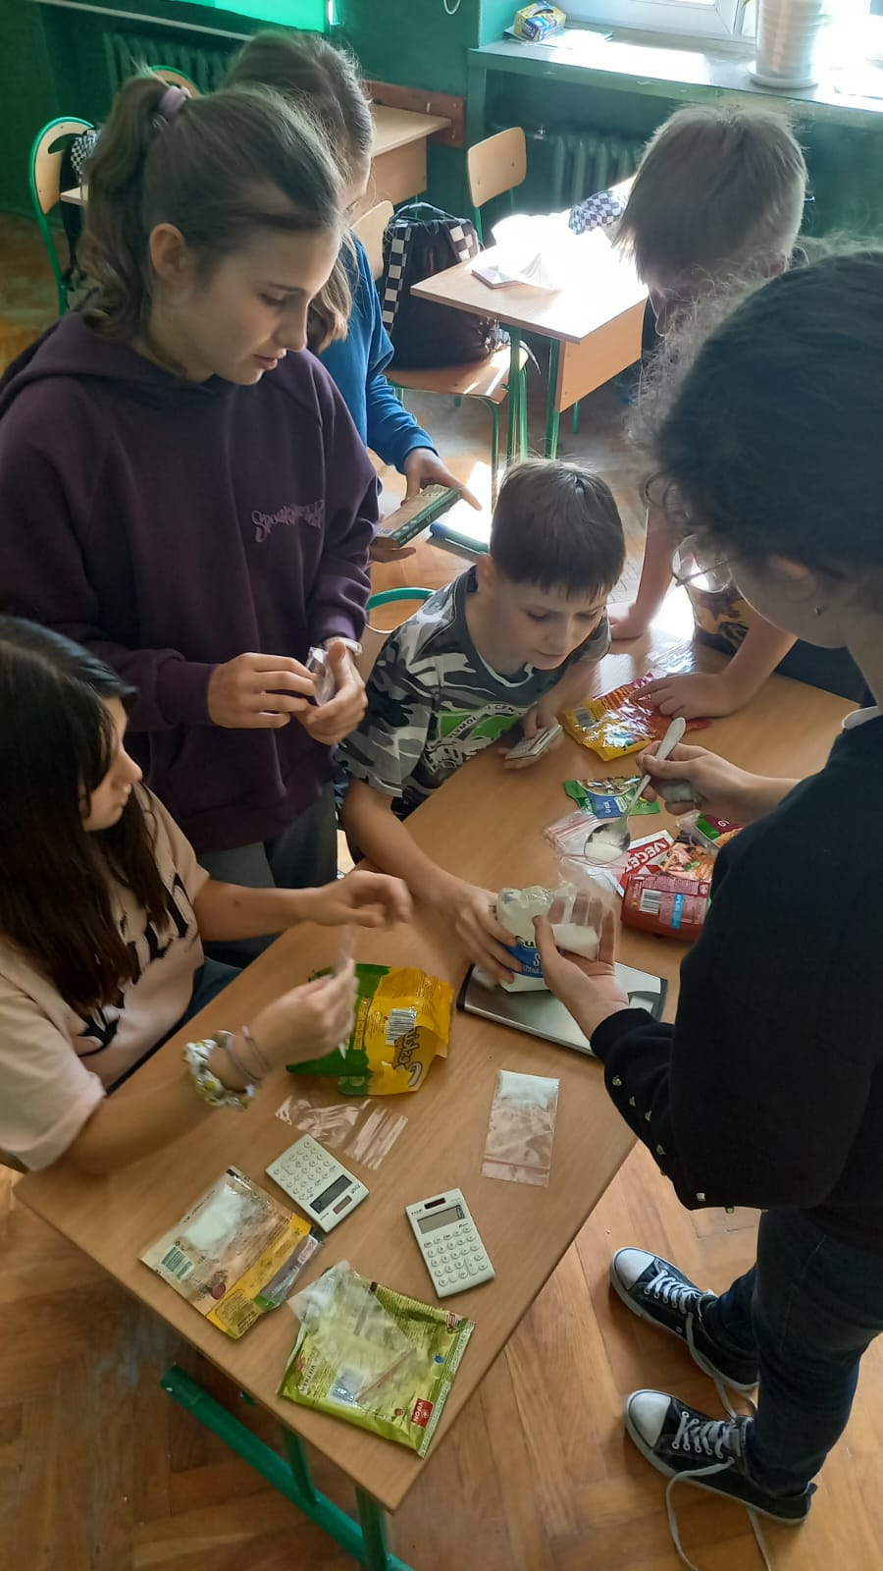
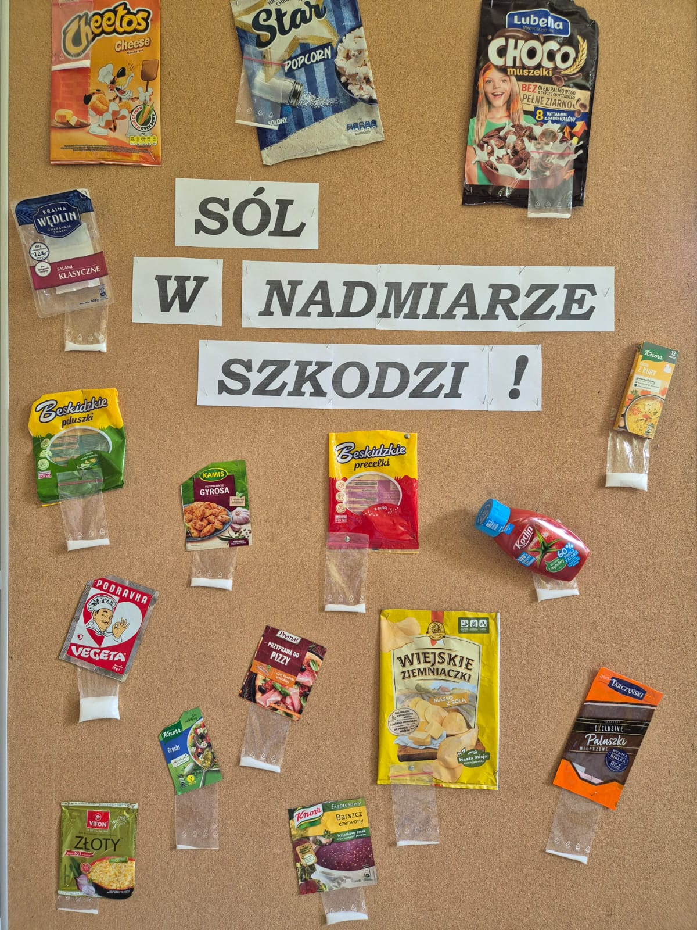
Sól w nadmiarze szkodzi...
Uczniowie kl.5 i 6 na zajęciach z techniki (w ramach działań prozdrowotnych) odczytywali zawartość składników z opakowań wybranych produktów ze szczególnym uwzględnieniem ilości soli w nich zawartych. Efekt ich pracy to tablica pod hasłem
"Sól w nadmiarze szkodzi ",
która została wyeksponowana na szkolnym korytarzu i cieszy sie dużym zainteresowaniem dzieci.

Slide 17
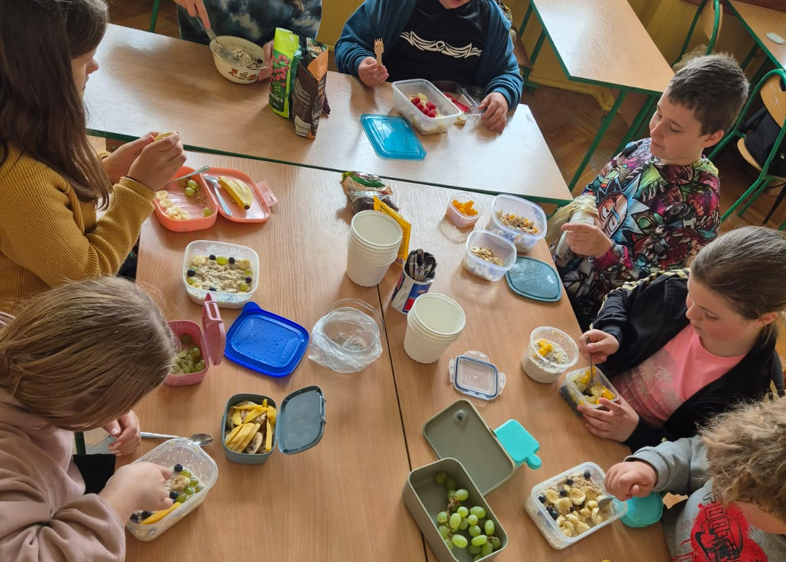
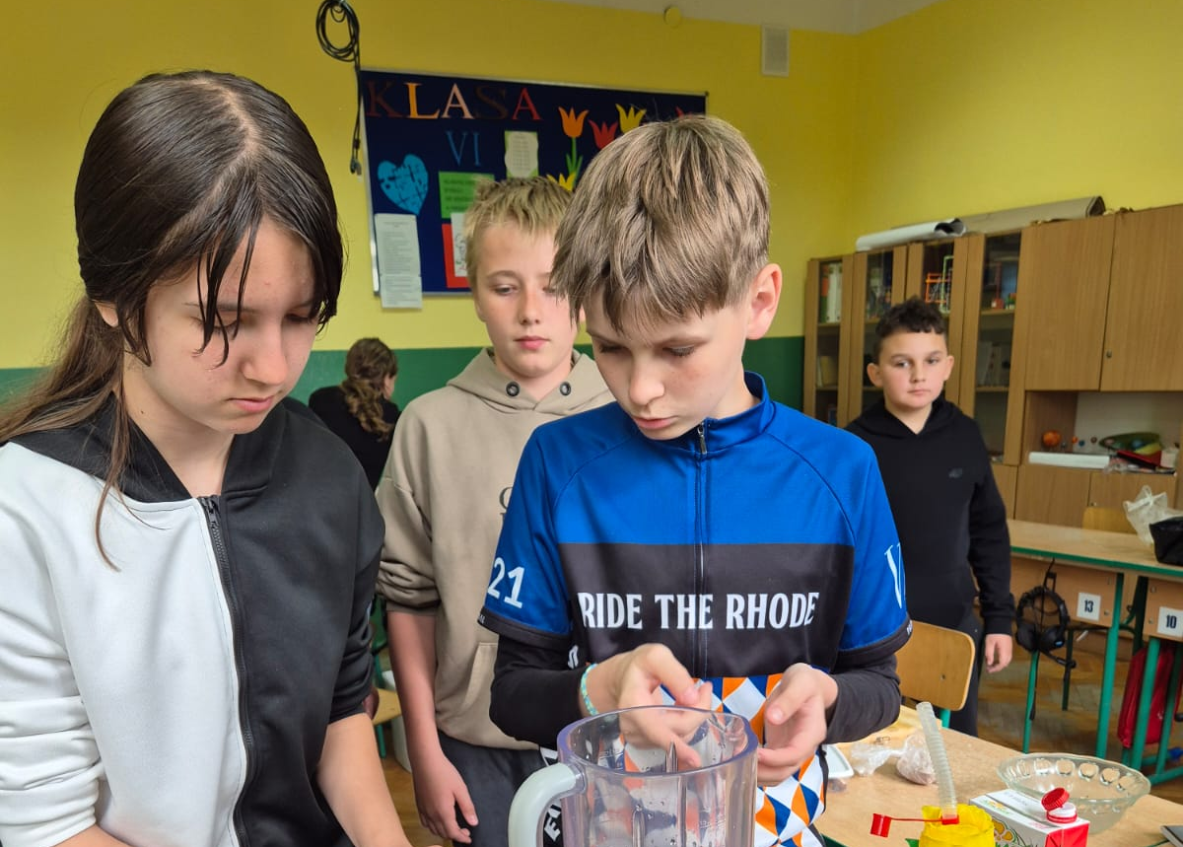
Zdrowe odżywianie
Uczniowie przygotowali zdrowe przekąski takie jak: sałatki owocowe, koktajle, kulki mocy, owsianki z dodatkami, batoniki musli, wykorzystując dary natury :
orzechy, owoce, miód, itp.
To była prawdziwa uczta dla podniebienia a dla dzieci lekcja nauki o zdrowym żywieniu, która zaprocentuje w przyszłości dobrym stanem zdrowia wychowanków.

Slide 18
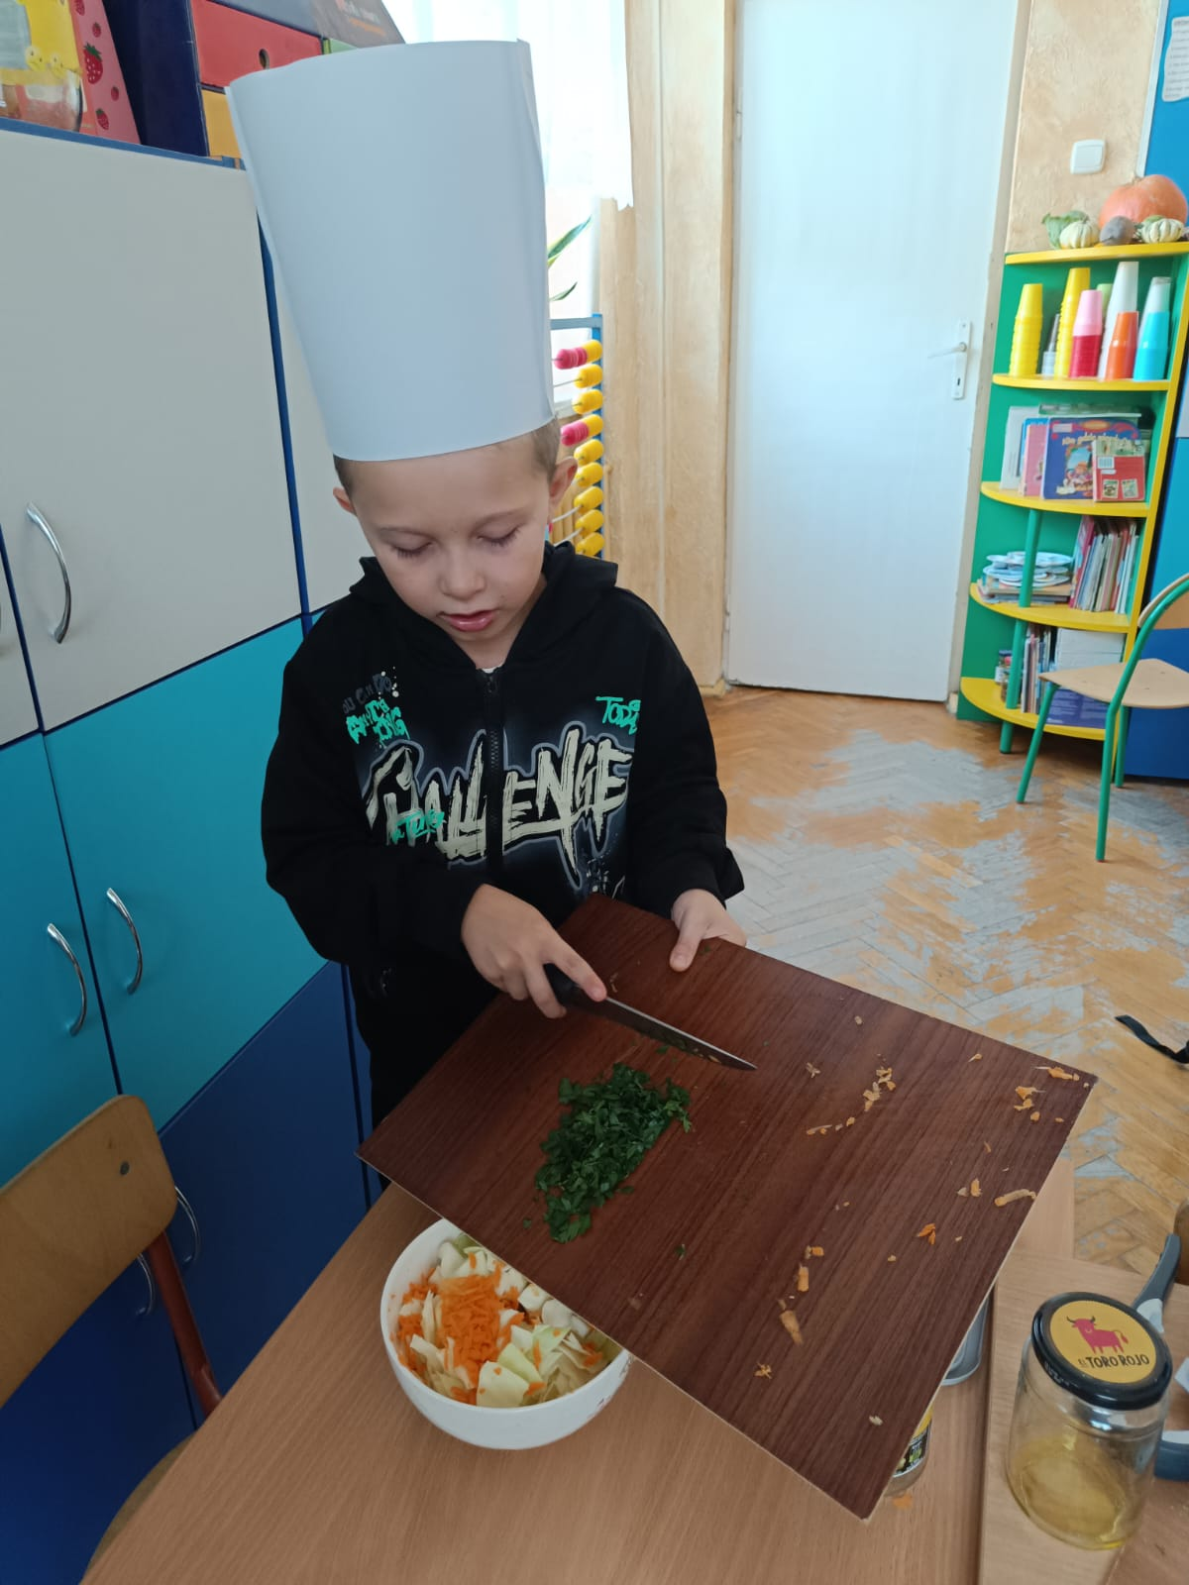
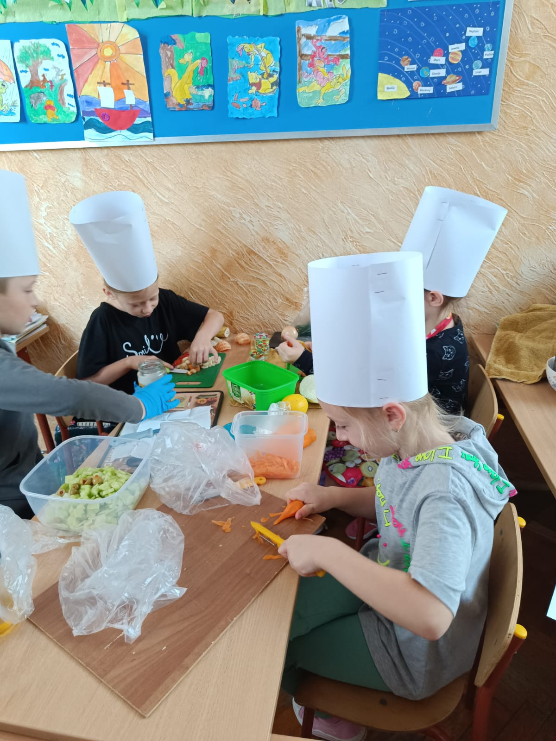
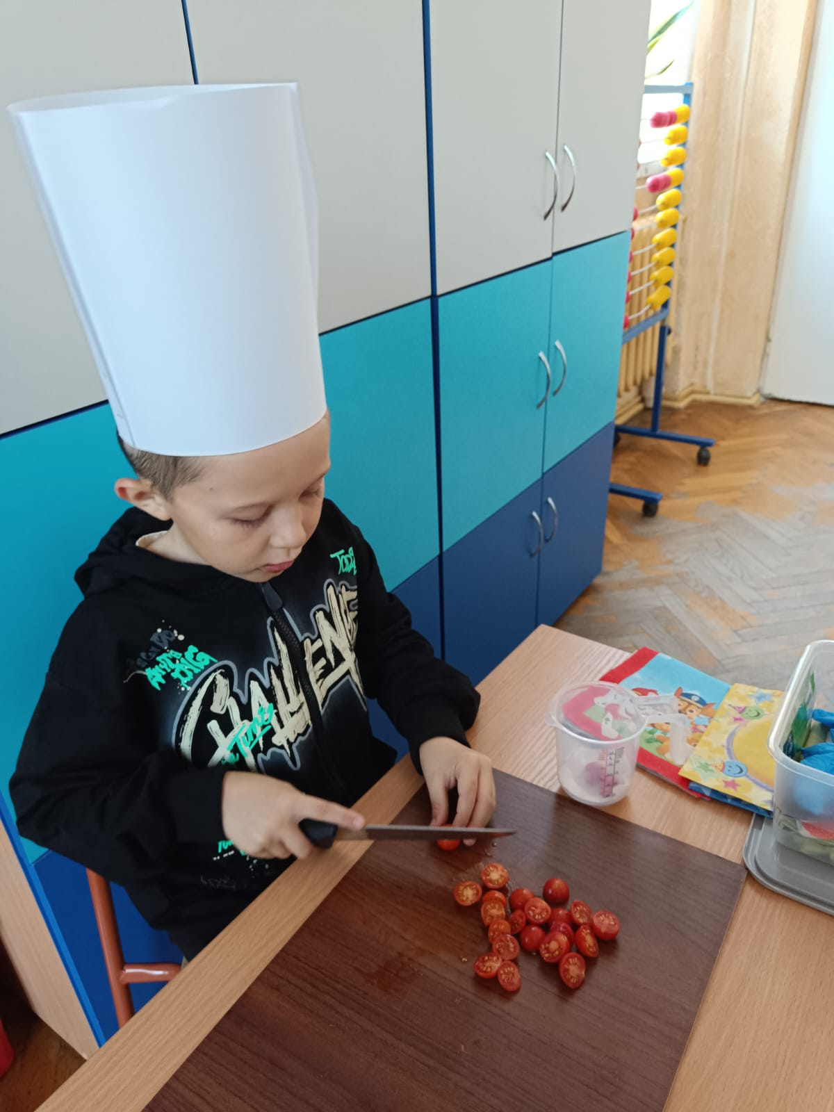
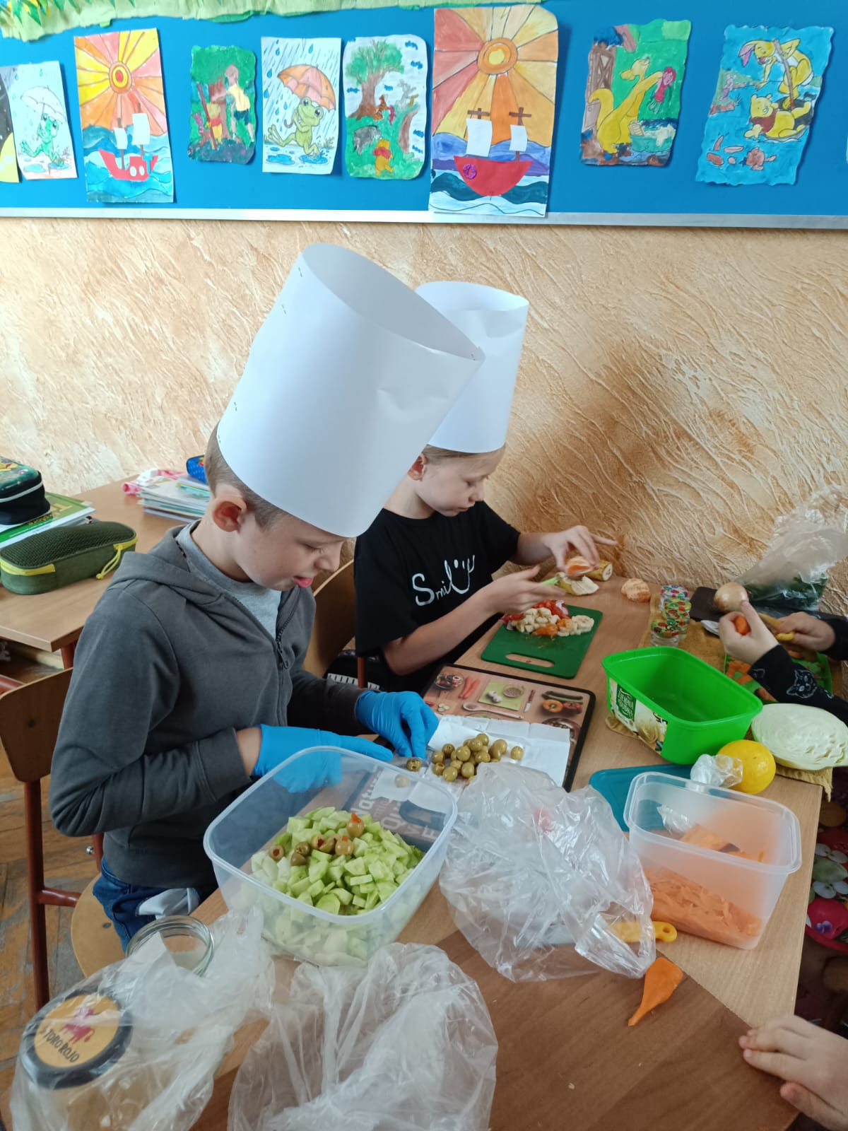
Zdrowie na talerzu

Slide 19
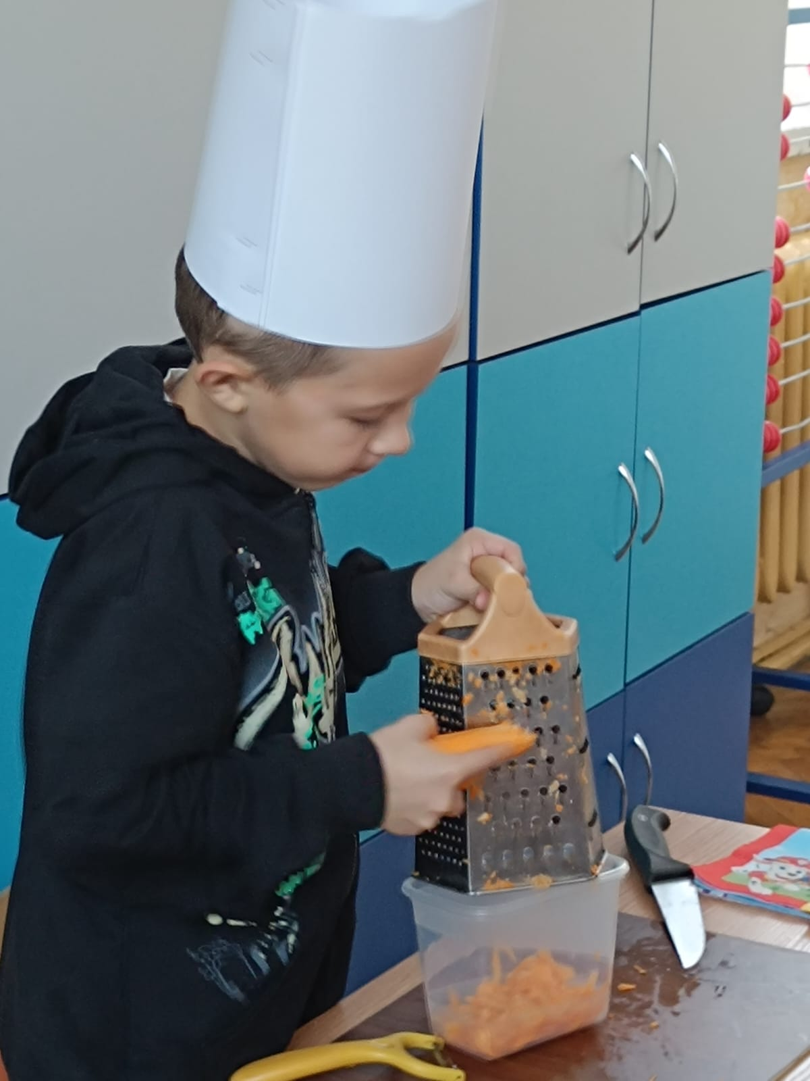
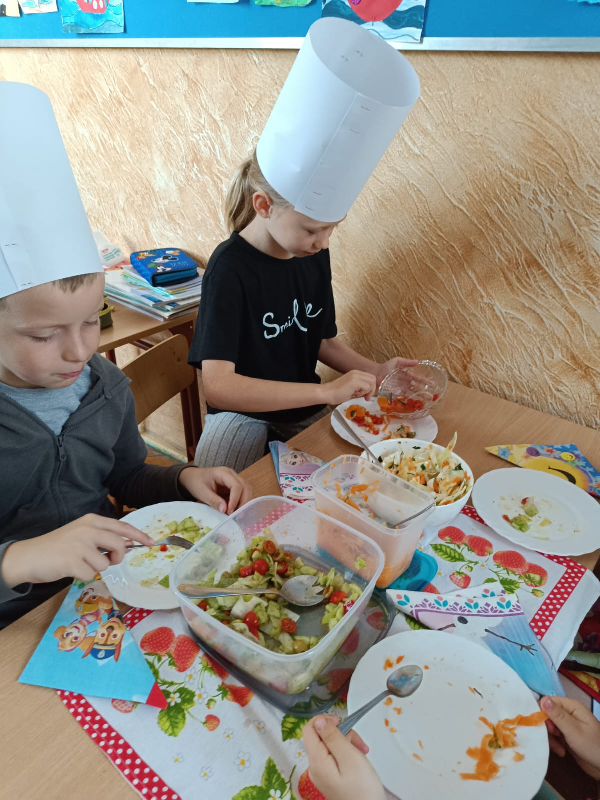
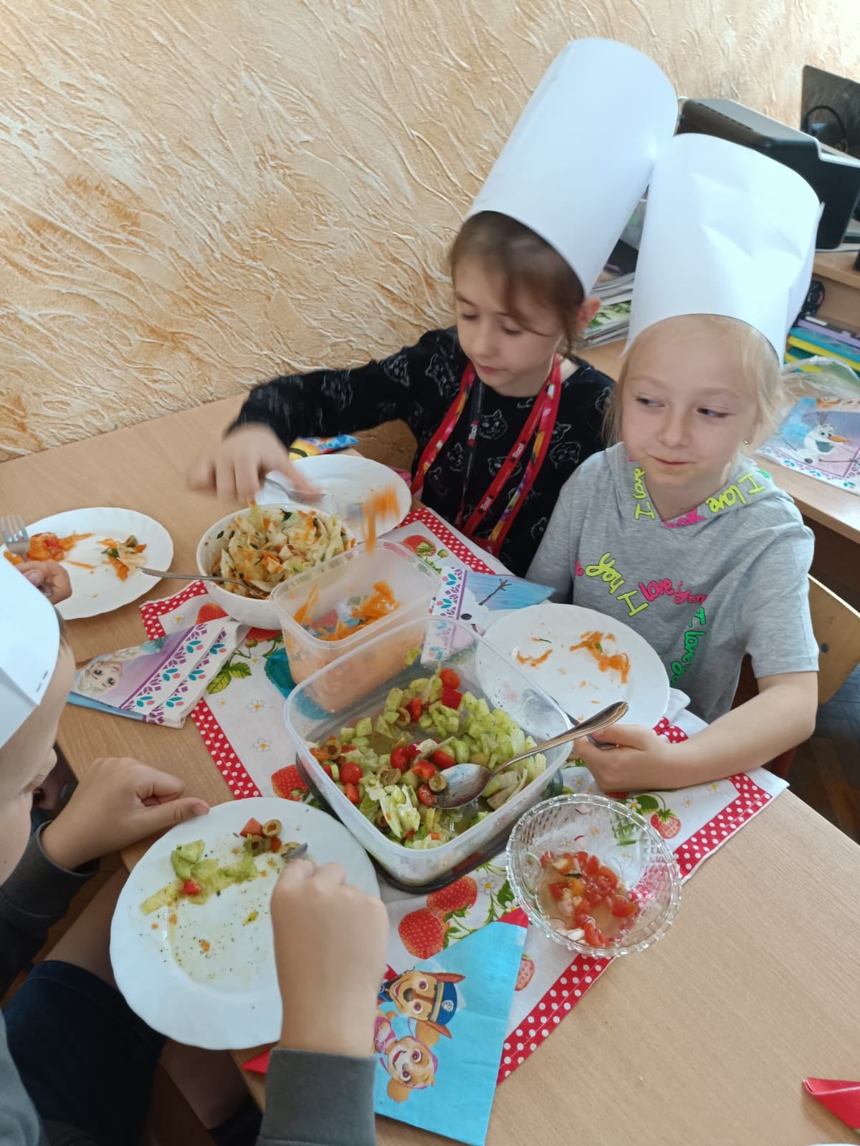
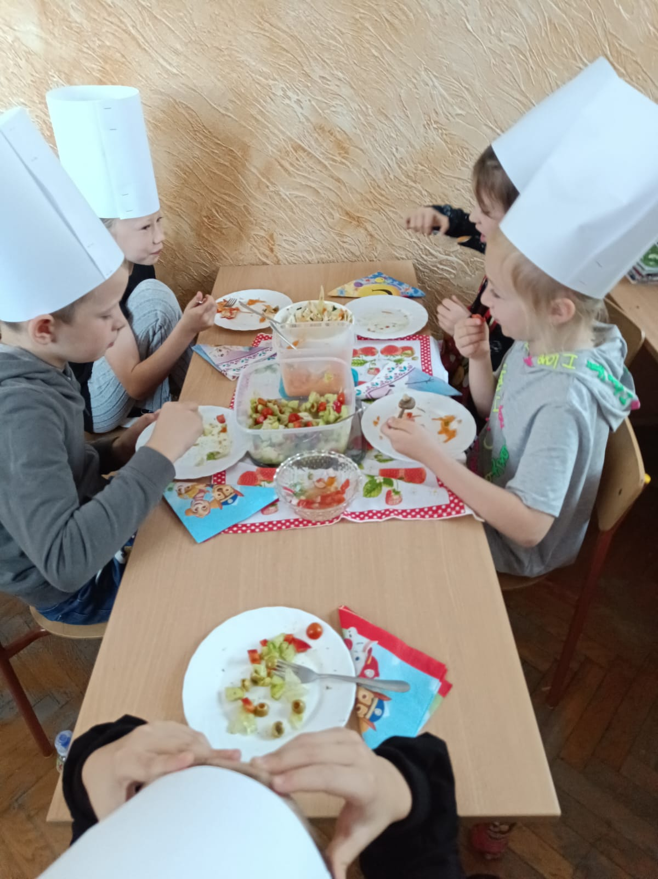
Zdrowie na talerzu, cd.

Slide 20
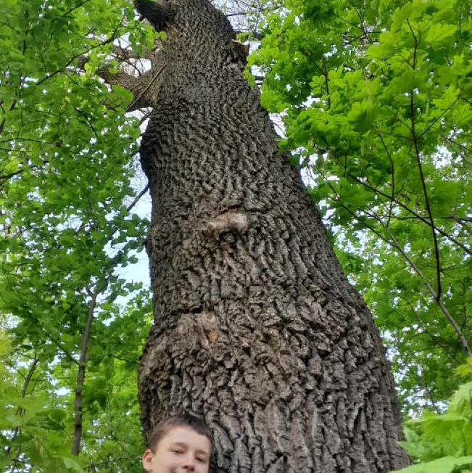
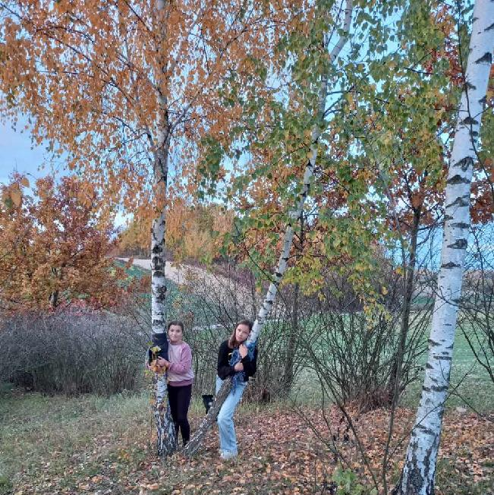
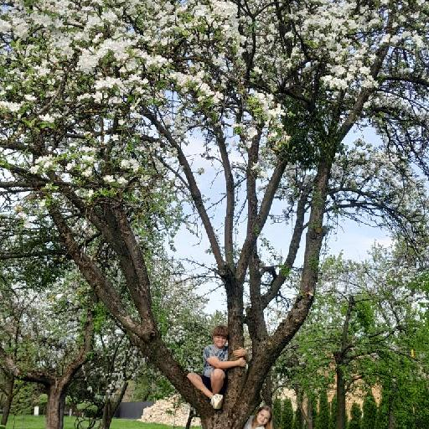
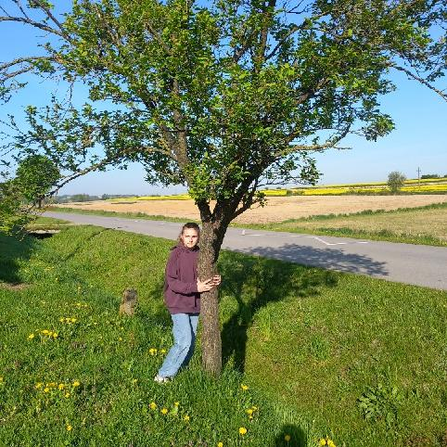
Gatunki drzew oraz ich dobroczynne właściwości
Uczniowie przygotowali plakaty dotyczące różnych gatunków drzew oraz ich dobroczynnego wpływu na zdrowie i samopoczucie człowieka.

Slide 21
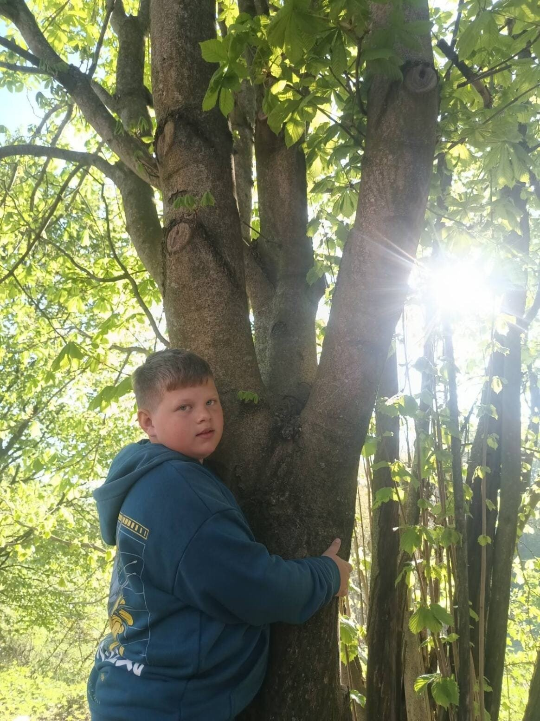
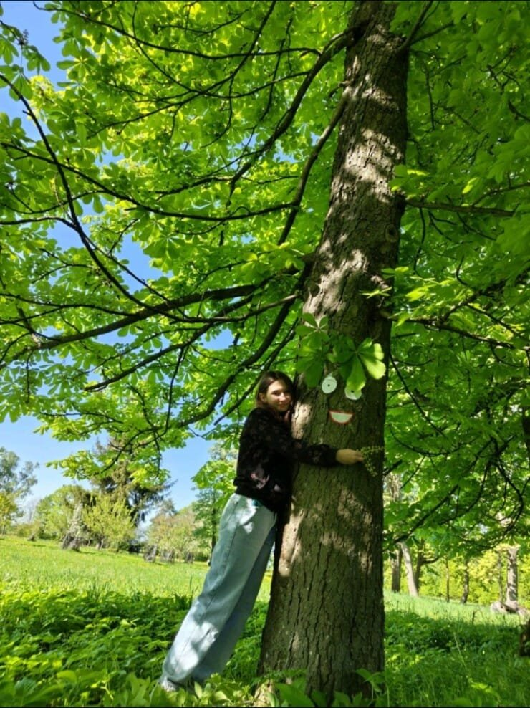
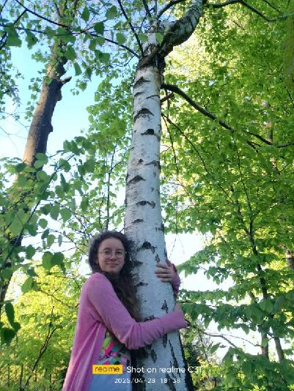

Gatunki drzew oraz ich dobroczynne właściwości, cd.

Slide 22




Dokarmianie ptaków
Uczniowie kl.4 na zajęciach z techniki wykonali eko-karmniki, które następnie zostały zawieszone na drzewach
w otoczeniu szkoły.
Przez okres zimy dawały one schronienie ptakom, dzieci natomiast dbały by odwiedzające karmniki ptaki znalazły w nich smaczne pożywienie.

Slide 23




Dokarmianie ptaków, cd.

Slide 24



Pamiętamy o Bohaterach
,,W Hołdzie Bohaterom" - wyjście uczniów
i zapalenie zniczy
w Miejscach Pamięci Narodowej.

Slide 25


#AlertEkologiczno-Zdrowotny

